Slide 1
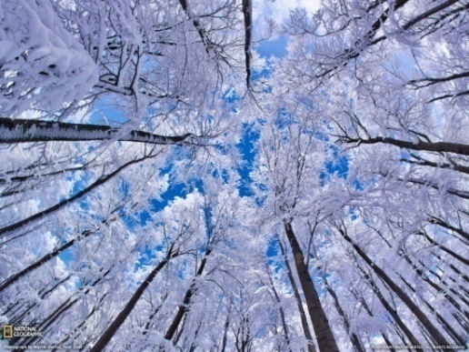
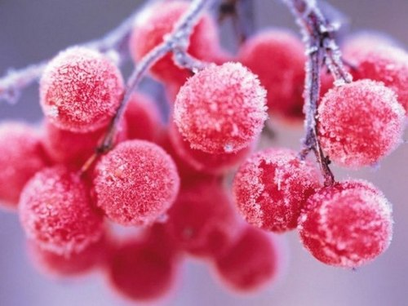
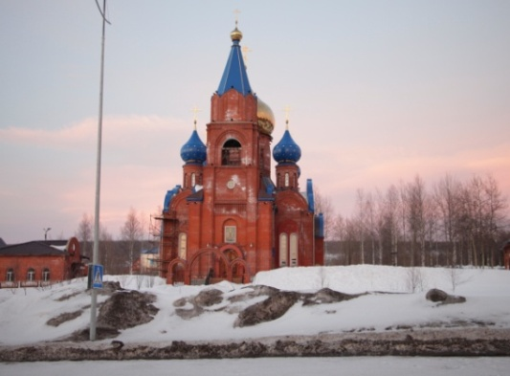
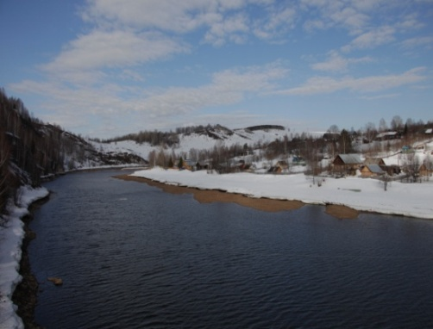
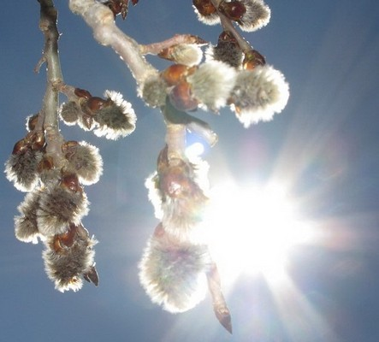
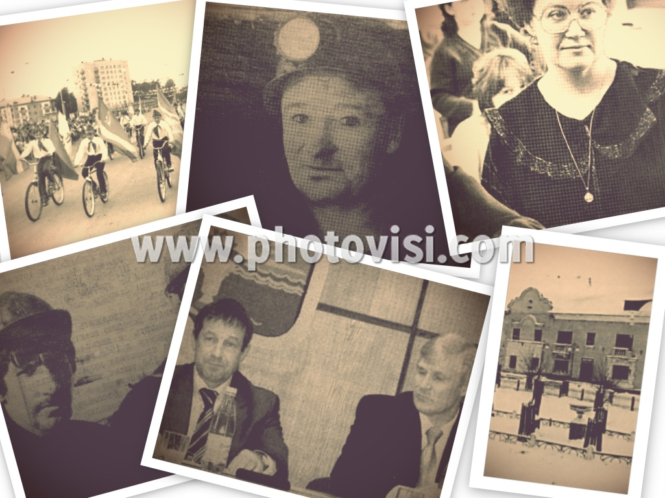
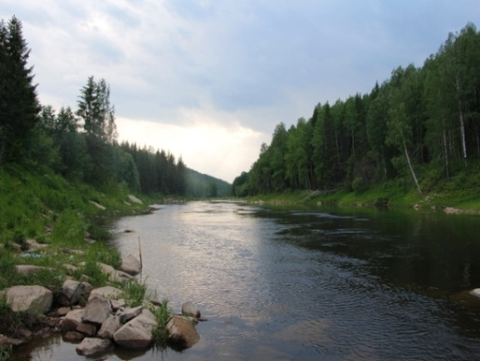
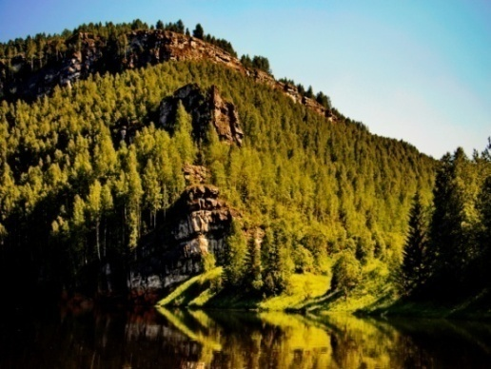
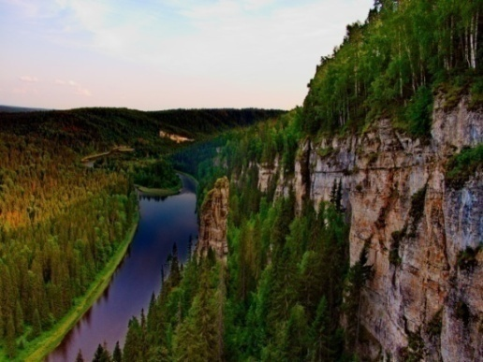
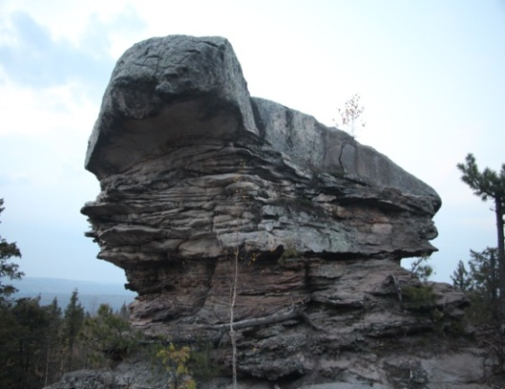
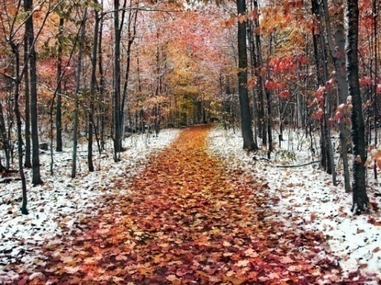
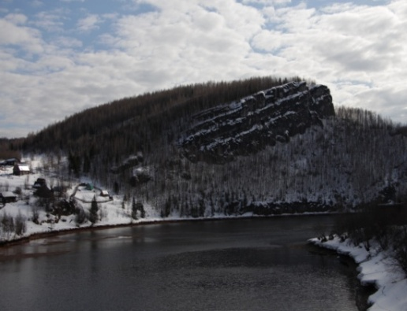
ЯНВАРЬ
ФЕВРАЛЬ
МАРТ
АПРЕЛЬ
МАЙ
ИЮНЬ
КАЛЕНДАРЬ ЗНАМЕНАТЕЛЬНЫХ ДАТ
ИЮЛЬ
2016
АВГУСТ
СЕНТЯБРЬ
ОКТЯБРЬ
НОЯБРЬ
ДЕКАБРЬ

Slide 2
2006г.
1991г.
1976г.
1971г.
1961г.
Редактор отдела общественно-политических проблем редакции газеты «Уральский шахтер» Екатерина Обыденник стала лауреатом самого уважаемого журналистами областного конкурса имени Аркадия Гайдара за 2005 год.
Ф.43.Оп.1.Д.184.
«Уральский шахтер» №4
от 14.01.2006г.
Журналист газеты «Уральский шахтер» Наталья Чезганова завоевала поощрительный приз V журналистского конкурса, учрежденного Законодательным Собранием Пермской области в номинации «За здоровый образ жизни».
Ф.43.Оп.1.Д.184.
«Уральский шахтер» № 5
от 17.01.2006г.
В.И.Федорову присвоено звание «Почетный гражданин города Губахи». Генерал-полковник милиции, кандидат юридических наук, ветеран боевых действий. Награжден орденами «За заслуги перед Отечеством» четвертой степени, «Знак почета», четырнадцатью медалями, двумя орденами Русской Православной церкви и тремя благодарностями президента России.
Ф.43.Оп.1.Д.184.
«Уральский шахтер» № 7
от21.01.2006г.
ДАЛЕЕ>>
ЯНВАРЬ

Slide 3
2006г.
1991г.
1976г.
1971г.
1961г.
Московский театральный фестиваль «Пролог – 2005». Губахинский коллектив «Доминанты» получил четыре диплома: Константин Зайцев, Алена Соркина, Ринат Кияков – «За лучшую актерскую работу». Театру «Доминанта» - «Лучший театральный коллектив».
Ф.43.Оп.1Д.184.
«Уральский шахтер» № 10
от 26.01.2006г.
Областное Первенство по боксу среди спортсменов в возрасте 15-16 лет (2-5 января): первое место в весовой категории до 57 кг – Александр Резинкин ( тренер С.Н.Осинцев); первое место в весе до 66 кг. – Олег Черезов (тренер С.В.Мельчаков); третье место в весовой категории до 40 кг – Сергей Осьминин (тренер А.Н.Шаклеин).
Первенство Пермского края по боксу среди спортсменов 17-18 лет (6-11 января): первое место в весовой категории до 51 кг – Виталий Рысин (тр. А.Н.Шаклеин); первое место в весовой категории до 46 кг – Кирилл Макаров (тр.С.Н.Осинцев); первое место в весовой категории до 75 кг – Максим Артемьев (тр. А.Н.Шаклеин), третье место в весовой категории до 64 кг. - Дмитрий Нечаев (тр.А.Н.Шаклеин)
Чемпионат Пермского края по боксу среди взрослых, посященный памяти погибших бойцов ОМОНа: чемпион в весе до 60кг – Денис Лохматов; второе место в весе до 75 кг - Алексей Осьминин (тр. спортсменов – А.Н.Шаклеин)
Ф.43.Оп.1.Д.184.
«Уральский шахтер» № 9
24.01.2006г.
<<НАЗАД
<<НАЧАЛО
ЯНВАРЬ

Slide 4
2006г.
1991г.
1976г.
1971г.
1961г.
Фирма «СиЗ» отмечает 25-летний юбилей и 15-летие начала розничной торговли.
Ф.43.Оп.1.Д.184.
«Уральский шахтер» № 10
от 26.01.2006г..
Зарегистрирован товарный знак и логотип «Метафракс»
Ф.45.Оп.1.
Предисловие к описи
<<НАЧАЛО
ЯНВАРЬ

Slide 5
2006г.
1991г.
1976г.
1971г.
1961г.
30 января
Решением исполкома был присвоен номер и название яслям-саду новостройке номер 2, название «Светлячек»
Ф.14. Оп.1. Д.481. Л.108.
04 января
Решением исполкома был утвержден акт государственной комиссии о приемке в эксплуатацию главного корпуса больницы на 240 мест.
Ф.14.Оп.1.Д.481.Л.7.
<<НАЧАЛО
ЯНВАРЬ

Slide 6
2006г.
1991г.
1976г.
1971г.
1961г.
В Новом городе по улице Пугачева пущена в эксплуатацию производственная механическая прачечная.
Ф.43. Оп.1. Д. 69.
«Уральский шахтер» № 9
от21 января 1971 г.
<<НАЧАЛО
ЯНВАРЬ

Slide 7
2006г.
1991г.
1976г.
1971г.
1961г.
При клубе «Строитель» в поселке Северный организован детский кукольный театр. Состоялось первое выступление в Доме культуры имени Ленинского комсомола. Были показаны сценки «Колобок идет по школе»,сказка «Утенок».
Ф.43.Оп.1Д.42
«Губахинский рабочий»
От 18.01.1961г.
<<НАЧАЛО
ЯНВАРЬ

Slide 8
2006г.
1986г.
1976г.
1961г.
1956г.
1951г.
Сборная команда Губахи заняла второе место в Чемпионате Пермского края по тяжелой атлетике среди мужчин
Ф.43.Оп.1.Д.184.
«Уральский шахтер» № 13
от 02.02.2006г
Учащийся школы № 15 Антон Рюмин, воспитанник геологического кружка (рук.Л.Ю.Меньших) занял 2-ое место на Олимпиаде по геологии (г.Екатеринбург), 3-е место в областной олимпиаде по биологии
Ф.43.Оп.1.Д.184.
«Уральский шахтер» № 20
от 14.02.2006г
В областном конкурсе научно-практических работ по геологии юные геологи под руководством Л.Ю.Меньших заняли призовые места 1-ое место –Ян Савицкий (его работа рекомендована для Всероссийского конкурса). 2-ое место Злата Гредина
Ф.43.Оп.1.Д.184.
«Уральский шахтер» № 22-23
№ 22-23 от 18.02.2006г.
<<НАЧАЛО
ФЕВРАЛЬ

Slide 9
2006г.
1986г.
1976г.
1961г.
1956г.
1951г.
Сдан в эксплуатацию современный городской узел связи Ф.43.Оп.1.Д.184.
Ф.43.Ол.1.Д.163.Л.29
«Уральский шахтер» № 15
от 06 февраля 2001г.
<<НАЧАЛО
ФЕВРАЛЬ

Slide 10
2006г.
1986г.
1976г.
1961г.
1956г.
1951г.
9 февраля
Открылся детский сад № 2 «Светлячок»
Ф.43.Оп.1.Д.184.Л.31об
«Уральский шахтер» № 16
от 07 февраля 2006 г
<<НАЧАЛО
ФЕВРАЛЬ

Slide 11
2006г.
1986г.
1976г.
1961г.
1956г.
1951г.
Был построен Дворец культуры им. 40-летия ВЛКСМ в пос. Северный
Ф.43.Оп.1.Д.163.Л.29.
«Уральский шахтер» №15
от 06 февраля 2001 г.
В городе появился стрелковый тир. Он имеет шесть бойниц. Тир расположен недалеко от управления ГРЭС.
Ф.43.Оп.1.Д.42.
«Губахинский рабочий»
12.02.1961г.
<<НАЧАЛО
ФЕВРАЛЬ

Slide 12
2006г.
1986г.
1976г.
1961г.
1956г.
1951г.
Сдан в эксплуатацию первый городской мост через Косьву.Он связал Верхнюю Губаху с левым берегом реки.В то время это было грандиозное и красивой конструкции сооружение с пешеходными дорожками по обеим сторонам моста.
Ф.43.Оп.1.Д.163.Л.29.
«Уральский шахтер» №15
от 06.02.2001г.
<<НАЧАЛО
ФЕВРАЛЬ

Slide 13
2006г.
1986г.
1976г.
1961г.
1956г.
1951г.
Открылась школа № 23 в пос.Шахтном. 2 февраля школа празднует свой юбилей
Ф.43.Оп.1.Д127.
«Уральский шахтер»
от 31.01.1991г..
<<НАЧАЛО
ФЕВРАЛЬ

Slide 14
2006г.
2001г.
1971г.
1961г.
1941г.
Чемпионат и Первенство Пермского края по каратэ. Воспитанники ДЮСШ (тр.А.А.Ложкин) Александр Головин и Александр Баташов заняли 1 место; Вячеслав Неустроев и Николай Захаров – 2 место; Дмитрий Окулко – 3 место
Ф.43.Оп.1.Д184.
«Уральский шахтер» № 40
от 23.03.2006
Коллектив аэробики «Грация» (рук.Л.В.Гергель) в областных соревнованиях по фитнесу и спортивной аэробике занял первое место.
Ф.43.Оп.1.Д.184.
«Уральский шахтер» № 32-33
от 11.03.2006г.
Команда предпринимателей г.Губахи (НП «Союз предпринимателей Губахи») заняла почетное 3-е место в первой Спартакиаде предпринимательства Пермского края, проходившей в г.Лысьва
Ф.43.Оп.1.Д.184.
«Уральский шахтер» №41
от 23.03.2006г.
ДАЛЕЕ>>
<<НАЧАЛО
МАРТ

Slide 15
2006г.
2001г.
1971г.
1961г.
1941г.
Валерий Александрович Поморцев занял 1-ое место в весовой категории свыше 90 кг в соревнованиях по гиревому двоеборью, посвященных 80-летию образования Пермского ФСО «Динамо»
Ф.43.Оп.1.Д.184.
«Уральский шахтер»№ 42
от 28.03.2006г.
10 марта
Открытие бактериологической лаборатории цеха промышленно-сточных вод ОАО «Метафракс».
Ф.43.Оп.1.Д.184.Л.77.
«Уральский шахтер» № 35-36
от 16.03.2006г.
<<НАЗАД
<<НАЧАЛО
МАРТ

Slide 16
2006г.
2001г.
1971г.
1961г.
1941г.
Муниципальным учреждением культуры «Молодежная студия-театр «Доминанта» открыт первый театральный сезон на сцене кинотеатра «Октябрь» премьерным спектаклем «Шахматная Фантазия».
Ф.43.Оп.1Д.163.
«Уральский шахтер» № 29
13.03.2001г.
На областной школьной олимпиаде по труду победителями стали ученики 11-х классов –Нина Калинина (школа № 20, учитель Р.А.Шульгина) и Дмитрий Тураев (школа № 4,Учитель А.П.Выборов)
Ф.43.Оп.1Д.163.Л.63об.
«Уральский шахтер» № 32
От 20.03.2001г
Победителем первенства области по тяжелой атлетике среди юношей от 16 до 18 лет в весовой категории 69 кг стал Дмитрий Акатов, второе место – Виктор Николаев. В весовой категории до 77кг второе место занял Виктор Сюксин.
Ф.43.Оп.1.Д.163.Л.85об.
«Уральский шахтер» № 43
от 14 апреля 2001г.
<<НАЧАЛО
МАРТ

Slide 17
2006г.
2001г.
1971г.
1961г.
1941г.
В поселке Широковский открылся новый современный клуб.
Ф.43.Оп.1Д.69.
«Уральский шахтер» №28
от 04.03.1971г.
<<НАЧАЛО
МАРТ

Slide 18
2006г.
2001г.
1971г.
1961г.
1941г.
05 марта
Проводились лыжные соревнования на приз «Пионерской правды», в которых приняло участие около 500 учащихся города. Первое место среди школ завоевала команда школы №2, второе место команда школы 3 14 и третье место школа № 1.
Ф.43.Оп.1Д.42
Газета «Губахинский рабочий»
от 05.03.1961г
2 марта
1961 года открыта Детская консультация № 1.
Ф.43.Оп.1.Д.163.
«Уральский шахтер» № 32
от 20 марта 2001г.
<<НАЧАЛО
МАРТ

Slide 19
2006г.
2001г.
1971г.
1961г.
1941г.
Образование торгового отдела Губахинского горисполкома
Ф.11. Оп.1
Предисловие к описи
Образование отдела народного образования Губахинского горисполкома
Ф.17. Оп.1
Предисловие к описи.
Образование плановой комиссии Губахинского горисполкома
Ф.19. Оп.1
Предисловие к описи
Образование отдела здравоохранения Губахинского горисполкома
Ф.20. Оп.1
Предисловие к описи
Образование отдела культуры Губахинского горисполкома
Ф.31. Оп.1
Предисловие к описи
Образование городского комитета по физической культуре и спорту Губахинского горисполкома
Ф.32. Оп.1
Предисловие к описи
ДАЛЕЕ>>
<<НАЧАЛО
МАРТ

Slide 20
2006г.
2001г.
1971г.
1961г.
1941г.
Образование отдела государственной статистики Губахинского горисполкома
Ф.54. Оп.1
Предисловие к описи
Сдана в эксплуатацию шахта № 2 «Капитальная»
Ф.47 Оп.1
Предисловие к описи
Образование городского исполнительного комитета Губахинского Совета депутатов трудящихся при преобразовании рабочих поселков Губаха, Кржижановский и поселка шахты им. Крупской ,входящих в состав сельской зоны г. Кизела, в город Губаха.
Ф.14.Оп.1
Предисловие к описи
Указ Президиума Верховного Совета РСФСР от 22.03.1941г
Указом Президиума Верховного Совета рабочие поселки Губаха, Кржижановск и поселок шахты им. Крупской преобразованы в город областного подчинения, присвоив ему наименование город Губаха
Ф.43.Оп.1.Д.91.Л.69об. «Уральский шахтер»
21 марта 1981 г.
Образование городского коммунального хозяйства Губахинского горисполкома.
Ф.16.Оп.1.
Предисловие к описи.
<<НАЗАД
<<НАЧАЛО
МАРТ

Slide 21
2001г.
2006г.
1991г.
1986г.
1981г.
1971г.
Завершение строительства коксовой батареи 2-БИС на Губахинском коксохимзаводе
Ф.43.Оп.1.Д.163.Л.181.
«Уральский шахтер» № 41
10 апреля 2001г
Вышел первый номер газеты «Уральский шахтер» - № 42 от 12 апреля 2001г. - пробно отпечатанный офсетным способом в г.Соликамске
Ф.43. Оп.1. Д.163. Л.83
«Уральский шахтер» № 42
от 12 апреля 2001г.
Диплом первой степени – так оценило независимое жюри ежегодного Всероссийского фестиваля «Калужские театральные каникулы» спектакль Однажды в кукольной клинике» театра-студии «Диалог».
Грамотой за профессиональную режиссерскую работу отмечена Л.Зайцева; дипломами фестиваля – Е.Лапина и О.Грязева – за исполнение ролей и Р.Кияков – за роль «Негритенка».
Ф.43. Оп.1. Д.163. Л.89об.
«Уральский шахтер» № 45
от 19 апреля 2001г.
<<НАЧАЛО
АПРЕЛЬ

Slide 22
2001г.
2006г.
1991г.
1986г.
1981г.
1971г.
Ввод в эксплуатацию установки очистки коксового газа от аммиака круговым фосфатным способом
Ф.43.Оп.1.Д.184.
«Уральский шахтер» № 56
от 22.04.2006
Конкурс ансамблей народных инструментов учащихся музыкальных школ Верхнекамья учащиеся музыкальной школы № 2 Елена Гончарова (домра) и Сергей Горбунов (баян) заняли 1-ое место (преподаватели Л.Е.Хворостянская и В.Т.Дорохов).
Ф.43.Оп.1.Д.184.
«Уральский шахтер» № 59-60
от 29.04.2006г.
Первенство Пермского края по лыжным гонкам.
Победителями в своих возрастных группах стали: Дмитрий Абашеев на дистанции 20 км свободным стилем и Виктория Михеева на дистанции 10 км свободным стилем. Тренер спортсменов – Тягло..
Ф.43.Оп.1.Д.184.
«Уральский шахтер» № 46
от 04.04.2006г.
Ввод в эксплуатацию установки по производству промышленных смол компании «Метадинеа» (ОАО «Метафракс»), мощностью 30 тысяч тонн в год
Ф.43.Оп.1.Д.184.
«Уральский шахтер» № 48
от 08.04.2006г.
<<НАЧАЛО
АПРЕЛЬ

Slide 23
2001г.
2006г.
1991г.
1986г.
1981г.
1971г.
23 апреля
Лучшим подарком Губахинцам справлявшим 50-летний юбилей города был приезд народного ансамбля «Частушка», в который входили заслуженные артисты Геннадий и Александр Заволокины.
Ф.43.Оп.1.Д.127.
«Уральский шахтер»
От 23.04.1991г.
<<НАЧАЛО
АПРЕЛЬ

Slide 24
2001г.
2006г.
1991г.
1986г.
1981г.
1971г.
1 апреля
Гость Губахи- в нашем городе Леонид Ярмольник.
Ф.43.Оп.1Д.111..
«Уральский шахтер»
01.04.1986г.
<<НАЧАЛО
АПРЕЛЬ

Slide 25
2001г.
2006г.
1991г.
1986г.
1981г.
1971г.
35 лет вокальному ансамблю «Исток»
Ф.43.Оп.1.Д.184.
«Уральский шахтер» № 50
от 13.04.2006г.
<<НАЧАЛО
АПРЕЛЬ

Slide 26
2001г.
2006г.
1991г.
1986г.
1981г.
1971г.
Открыт детский сад № 3 «Звездочка».В 2001г.дошкольное учреждение получило статус детского сада общеразвивающего вида с приоритетным художественно-эстетическим направлением.
Ф.43.Оп.1.Д.163.Л.81об.
«Уральский шахтер» № 90
от 29.04.12006г.
<<НАЧАЛО
АПРЕЛЬ

Slide 27
2006г.
2001г.
1996г.
1971г.
1961г.
1951г.
1941г.
Журналист газеты «Уральский шахтер» Елена Кожевникова стала лауреатом IX фестиваля региональной прессы «Журналистская весна 2006» в номинации «Лучший журналист по экономическим проблемам»
Ф.43.Оп.1.Д.184.
«Уральский шахтер» № 67
от 16.05.2006г.
<<НАЧАЛО
МАЙ

Slide 28
2006г.
2001г.
1996г.
1971г.
1961г.
1951г.
1941г.
8 мая
Школе № 2 состоялось открытие музея истории школы
Ф.43. Оп.1. Д.163. Л.109
«Уральский шахтер»№ 54
от 15 мая 2001г.
40 лет - Центральной детской библиотеке
Ф.43. Оп.1. Д.163. Л.117
«Уральский шахтер» № 59
от 24 мая 2001г.
Присвоение Котовой Нине Михайловне - директору Губахинского узла электросвязи с 1964 по 1988гг. - звания «Почетный гражданин г.Губахи» (Решение Думы № 116, 2001г.)
Ф.43. Оп.1. Д.163. Л.119
«Уральский шахтер» № 60
от 26 мая 2001г.
<<НАЧАЛО
МАЙ

Slide 29
2006г.
2001г.
1996г.
1971г.
1961г.
1951г.
1941г.
В «Педагогическом вестнике» опубликовано постановление Центрального организационного комитета Всероссийского конкурса «Школа года -95», из которого стало известно, что средняя школа № 2 (директор В.И.Логутов) и средняя школа №14 (директор В.А.Трофимова) г.Губахи признаны победителями Всероссийского конкурса «Школа года-95
Ф.43. Оп.1. Д.145. Л.115
«Уральский шахтер» № 58
от 14 мая 1996 г.
<<НАЧАЛО
МАЙ

Slide 30
2006г.
2001г.
1996г.
1971г.
1961г.
1951г.
1941г.
Декадник по озеленению и благоустройству города. Во время декадника высажено:
7000 тополей, 20000 саженцев сосны, 1500 кустарников
Ф.43.Оп.1. Д.69
«Уральский шахтер» № 60
от 18.05.1971г.
<<НАЧАЛО
МАЙ

Slide 31
2006г.
2001г.
1996г.
1971г.
1961г.
1951г.
1941г.
Во дворце культуры имени Некрасова труженики поселка Углеуральского, а также гости с других шахт, заводов, предприятий и учреждений города тепло встретили выступление народной артистки РСФСР Лидии Андреевны Руслановой и сопровождающих ее мастеров - вертуозов русского баяна Александра Кузнецова и Александра Данилова
Ф.43.Оп.1. Д. 42.
«Губахинский рабочий»
от 10 мая 1961 г.
<<НАЧАЛО
МАЙ

Slide 32
2006г.
2001г.
1996г.
1971г.
1961г.
1951г.
1941г.
Указом Президиума Верховного Совета РСФСР от 23.05.1951 г. город Половинка переименован в г. Углеуральск.
Ф.10.Оп.1
Предисловие к описи
<<НАЧАЛО
МАЙ

Slide 33
2006г.
2001г.
1996г.
1971г.
1961г.
1951г.
1941г.
В городе открылось Губахинское отделение Сбербанка
Ф.43.Оп.1.Д.184.
«Уральский шахтер» № 70
от 20.05.2006г
<<НАЧАЛО
МАЙ

Slide 34
2006г.
2001г.
1961г.
1946г.
Первенство Приволжского Федерального округа среди юношей 1992-1993 г.р. 2-ое место – воспитанник Губахинской спортивной школы Евгений Овчинников (тр.А.Н.Шаклеин и С.Н.Осинцев).
Ф.43.Оп.1.Д.184.
«Уральский шахтер» № 90
от 29.06.2006г.
<<НАЧАЛО
ИЮНЬ

Slide 35
2006г.
2001г.
1961г.
1946г.
Впервые в городе состоялось карнавальное шествие в рамках празднования 60-летия города Губахи. 29 коллективов приняли участие в карнавальном шествии
Ф.43. Оп.1. Д.163. Л.139об
«Уральский шахтер» № 70
от 21 июня 2001г.
Ф.43.Оп.1.Д.163.Л.145.
«Уральский шахтер» № 73
от 28 июня 2001г.
По итогам пятого Всероссийского телетестинга, где приняли участие 19 тыс. человек названы фамилии самых лучших, их 51. Губахинец Алексей Белоглазов – на шестом месте. Он стал единственным победителем из Пермской области
Ф.43. Оп.1. Д.163. Л.119
«Уральский шахтер» № 74
от 30 июня 2001г.
<<НАЧАЛО
ИЮНЬ

Slide 36
2006г.
2001г.
1961г.
1946г.
Во дворце имени Некрасова состоялся концерт артистов черноморского города-героя Одессы Лили Плям, Александра Стоянова, Людмилы и Александра Белых
Ф.43. Оп.1. Д. 42.
«Губахинский рабочий»
от 14 июня 1961 г.
<<НАЧАЛО
ИЮНЬ

Slide 37
2006г.
2001г.
1961г.
1946г.
В соответствии с Указом Президиума Верховного Совета РСФСР от 10 июня 1946 года № 614 поселки Ворошиловский и Половинковский, входящие в состав Половинковского района, преобразованы в город областного подчинения Половинка.
Ф.10.Оп.1
Предисловие к описи №1
<<НАЧАЛО
ИЮНЬ

Slide 38
2006г.
2001г.
1971г.
1966г.
1941г.
Президентской Премии (в рамках национального проекта «Образование») были удостоины губахинские педагоги:
Ольга Владимировна Панкратова и Ирина Васильевна Глыбина – учителя русского языка и литературы школы № 14; Раиса Ахтямшаевна Шульгина- учитель технологии вечерней сменной общеобразовательной школы; Юрий Васильевич Никифоров – учитель информатики школы № 1, Елена Александровна Коковихина – учитель русского языка и литературы школы № 15.
Ф.43.Оп.1.Д.184.
«Уральский шахтер» № 98
от 13.07.2006г.
<<НАЧАЛО
ИЮЛЬ

Slide 39
2006г.
2001г.
1971г.
1966г.
1941г.
15 -24 июля
Максим Вольф, ученик 11-го класса школы № 1, воспитанник ЦДЮТ стал чемпионом Европы по боксу среди кадетов, соревнования проходили в Ливерпуле (тренер Шаклеин А.Н.)
Ф.43. Оп.1. Д.163. Л.187
«Уральский шахтер» № 94
от 11 августа 2001г.
<<НАЧАЛО
ИЮЛЬ

Slide 40
2006г.
2001г.
1971г.
1966г.
1941г.
01.07.1971 вступили в строй швейный и закройный цеха фабрики трикотажных спортивных изделий, выпущена первая партия тренировочных спортивных костюмов.
Ф.43 Оп.1.Д. 69.
«Уральский шахтер» № 80
от 03.07.1971 г.
15 июля
У памятника – обелиска, где захоронены М.Деменев и М.Потапов (Верхняя Губаха) состоялась торжественная линейка .
Она была посвящена 52-й годовщине освобождения Урала от Колчака. Открывала торжественную линейку, методист Губахинского Дома пионеров
Т.Н. Смолякова.
Ф.43 Оп.1.Д. 69.
«Уральский шахтер» № 86
От 17.07.1971 г.
18 июля
В живописной местности на берегу реки Косьвы состоялось торжественное открытие пионерского лагеря.
200 детей рабочих и служащих химического завода и завода механической и электротехнической игрушки приехали на отдых .
Ф.43.Оп.1. Д.69.
«Уральский шахтер» № 88
От 22.07.1971 г.
<<НАЧАЛО
ИЮЛЬ

Slide 41
2006г.
2001г.
1971г.
1966г.
1941г.
Введен в эксплуатацию завод механической и электротехнической игрушки со швейным цехом
Ф.58. Оп.1
Предисловие к описи
<<НАЧАЛО
ИЮЛЬ

Slide 42
2006г.
2001г.
1971г.
1966г.
1941г.
16 июля
Создано ремесленное училища № 13 на базе Кржижановской школы фабрично-заводского обучения № 2(ФЗО)
Ф.59 Оп.1
Предисловие к описи
<<НАЧАЛО
ИЮЛЬ

Slide 43
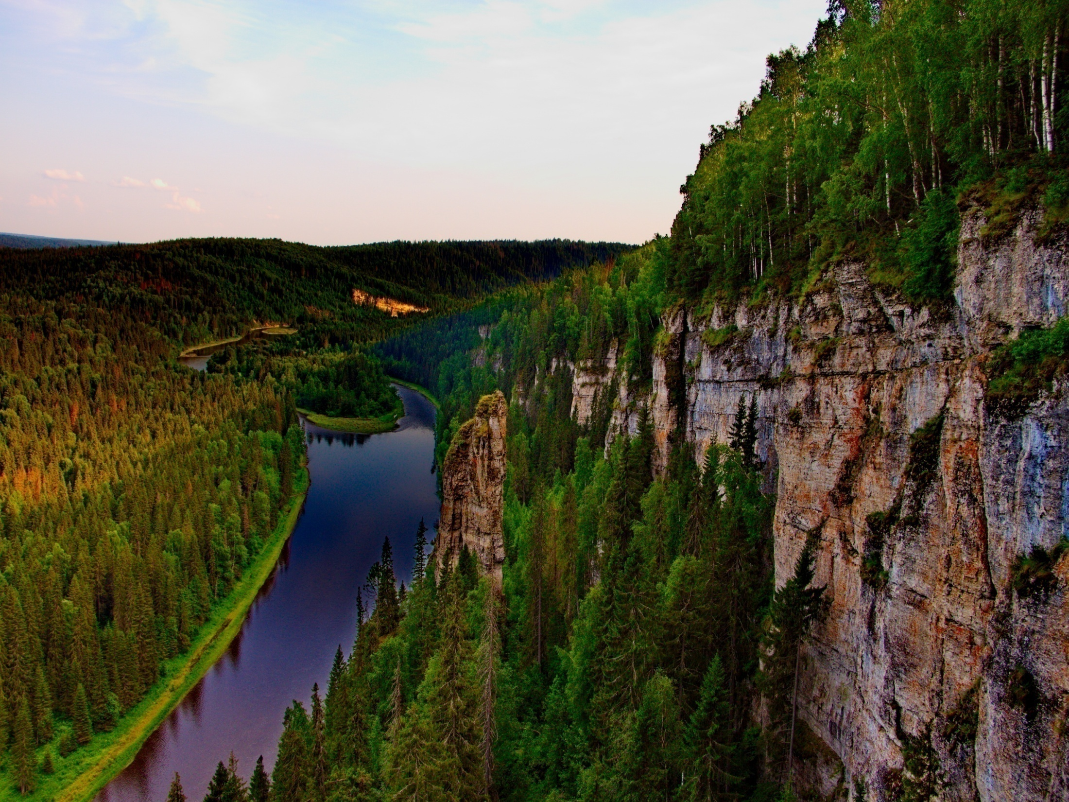
2006г.
2001г.
1976г.
1961г.
1946г.
При содействии генерального директора ОАО «Метафракс» В.А.Даута, вышел в свет сборник «Книга памяти строителей XX века города Губахи» тиражом 200 экз. Автор – Л.Б.Палкин. В книгу внесены имена около 5 тысяч ветеранов-строителей города.
Ф.43.Оп.1.Д.184.
«Уральский шахтер» № 122
от 29.08.2006г.
Открылся компьютерный салон «Интер-Спутник»
Ф.43.Оп.1.Д.184.
«Уральский шахтер» № 117
от 19.08.2006г.
<<НАЧАЛО
АВГУСТ

Slide 44
2006г.
2001г.
1976г.
1961г.
1946г.
25 августа
Губхинцы В.Буренчев, С.Захаров, С.Шаршавин поднялись на высочайшую верщину страны – Эльбрус (5642 метра над уровнем моря) и установили вымпел с гербом Губахи. Свое восхождение спортсмены посвятили 60-летию родного города
Ф.43. Оп.1. Д.163. Л.227
«Уральский шахтер» № 114
от 27 сентября 2001г.
<<НАЧАЛО
АВГУСТ

Slide 45
2006г.
2001г.
1976г.
1961г.
1946г.
Открытие железнодорожной станции Губаха пассажирская
Ф.43. Оп.1. Д.145. Л.183
«Уральский шахтер» № 92
от 03 августа 1996 г.
<<НАЧАЛО
АВГУСТ

Slide 46
2006г.
2001г.
1976г.
1961г.
1946г.
В Углеуральском быткомбинате открылась скульптурная мастерская по изготовлению различных фигур
Ф.43.Оп.1.Д.42.
«Губахинский рабочий»
от 6 августа 1961 г.
<<НАЧАЛО
АВГУСТ

Slide 47
2006г.
2001г.
1976г.
1961г.
1946г.
30 августа
Начало строительства Губахинского химического завода по распоряжению Совета народных комиссаров СССР от 30.08.1945г. №12961
Ф.45. Оп.1
Предисловие к описи
<<НАЧАЛО
АВГУСТ

Slide 48
2006г.
2001г.
1971г.
29 сентября
Установлен главный купол строящегося Храма Всех скорбящих радости – самое главное событие в строительстве храма.
Ф.43.Оп.1Д.184.
«Уральский шахтер» № 142-143
от 07.10.2006 г.
Вышел сборник стихов молодой поэтессы Ольги Погудиной, десятиклассницы
школы № 1
Ф.43.Оп.1.Д.184.
«Уральский шахтер» № 125
от 05.09.2006 г.
<<НАЧАЛО
СЕНТЯБРЬ

Slide 49
2006г.
2001г.
1971г.
Учитель английского языка школы № 14 Н.И.Букаранова стала победителем российско-американского конкурса
Ф.43. Оп.1. Д.163. Л.213
«Уральский шахтер» № 60
от 11 сентября 2001г
В городе появилось кабельное телевидение
Ф.43. Оп.1. Д.163. Л.221
«Уральский шахтер» № 111
от 11 сентября 2001г.
Сергей Паршаков, учащийся школы № 2, занял второе место в первенстве области по шахматам (руководитель А.Прохоров)
Ф.43. Оп.1. Д.163. Л.224
«Уральский шахтер» № 112
от 22 сентября 2001г.
ОАО «Метафракс» по результатам экспертизы Российской академии наук вошло в число лучших предприятий отрасли и награжден премией «Российский национальный Олимп»
Ф.43. Оп.1. Д.163. Л.225
«Уральский шахтер» № 113
от 25 сентября 2001г.
<<НАЧАЛО
СЕНТЯБРЬ

Slide 50
2006г.
2001г.
1971г.
24 сентября
Во дворце культуры имени Некрасова оперой «Иоланта» начался творческий отчет Пермского Государственного ордена Трудового Красного Знамени академического театра оперы и балета имени П.И.Чайковского. Артисты театра дадут в нашем городе еще шесть спектаклей.
Ф.43. Оп.1. Д. 69.
«Уральский шахтер» № 116
от 25.09.1971 г.
<<НАЧАЛО
СЕНТЯБРЬ

Slide 51
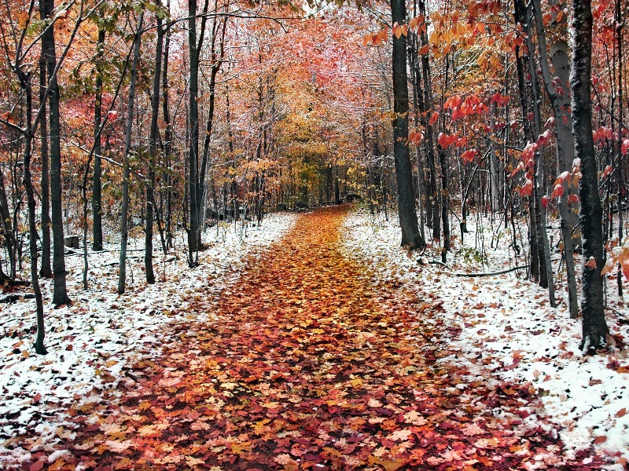
2006г.
1961г.
Указом Президента РФ за большие заслуги в обучении и воспитании учащихся и многолетний добросовестный труд заместителю директора МОУ СОШ № 2 Галине Ивановне Сперанской присвоено почетное звание «Заслуженный учитель Российской Федерации»
Ф.43.Оп.1.Д.184.
«Уральский шахтер» № 157
от 31.10.2006
XII фестиваль спорта инвалидов Пермского края.
1-ое место по дартсу – Н.Подынеглазов;
1-ое место по прыжкам в длину – И.Мальцев;
3-е место по шахматам – С.Золотой.
Ф.43.Оп.1.Д.184.
«Уральский шахтер» № 157
от 31.10.2006
<<НАЧАЛО
ОКТЯБРЬ

Slide 52
2006г.
1961г.
Началась радиофикация Нового города, по проспекту Сталина и улицы Правда
Ф.43.Оп.1.Д.42.
газета «Губахинский рабочий»
от 11 октября 1961 г.
<<НАЧАЛО
ОКТЯБРЬ

Slide 53
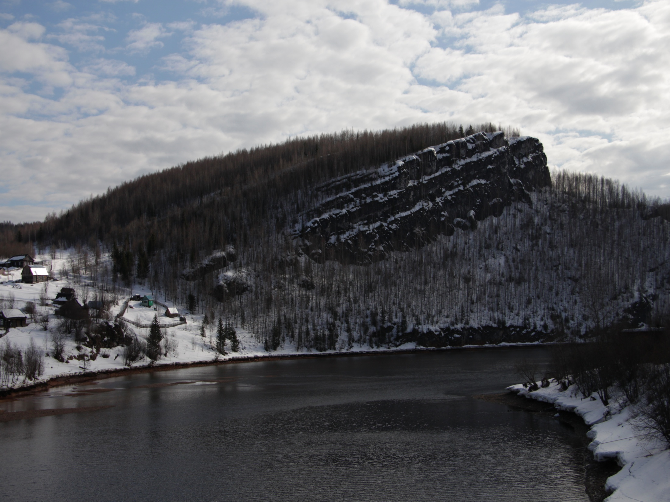
2006г.
2001г.
1986г.
1986г.
25-26 ноября
Кубок Пермского края по тяжелой атлетике среди мужчин (г.Краснокамск).
Занял 1-ое место в весовой категории 69кг – воспитанник спортивного клуба «Химик», учащийся школы № 15 Сергей Дементьев (в сумме двоеборья показал результат 243кг)
Ф.43.Оп.1.Д.184
«Уральский шахтер» № 181
от 07.12.2006г.
15-19 ноября
Проводилось первенство России по тяжелой атлетике среди юношей.
Бронзовый призер в весовой категории 85 кг – воспитанник спортивного клуба «Химик», мастер спорта России Дмитрий Чалый (в сумме двоеборья показал результат 313 кг).
Ф.43.Оп.1.Д.184.
«Уральский шахтер» № 174
от 30.11.2006г.
25 ноября
30 лет Губахинскому театру-студии «Диалог»
Ф.43.Оп.1.Д.184.
«Уральский шахтер» № 171-172
от 25.11.2006г.
<<НАЧАЛО
НОЯБРЬ

Slide 54
2006г.
2001г.
1986г.
1986г.
Максим Вольф занял третье место на чемпионате мира среди кадетов, проходившем в Баку (пятое место – у Ивана Решетникова, воспитанники А.Шаклеина).
Ф.43. Оп.1. Д.163. Л.263
«Уральский шахтер» № 132
от 08.11. 2001г
6 ноября
Заложена капсула с грамотой в фундамент будущей церкви по пр.Ленина, извещающей о начале строительства в городе храма иконы Божьей матери. Грамоту подписали церковнослужители Губахи, Горнозаводска, Кизела, мэр Губахи, члены попечительского совета
Ф.43. Оп.1. Д.163. Л.267
«Уральский шахтер» № 134
от 13.11. 2001г.
Директор Лицея № 13 А.С.Гулин награжден медалью «За заслуги перед Отечеством»
Ф.43. Оп.1. Д.163. Л.271
«Уральский шахтер» № 136
от 17 ноября 2001г
<<НАЧАЛО
НОЯБРЬ

Slide 55
2006г.
2001г.
1986г.
1986г.
07 ноября
Введен в эксплуатацию новый мост-путепровод через реку Косьва
Ф.43.Оп.1.Д.111.
«Уральский шахтер»
от 07 .11. 1986 г.
<<НАЧАЛО
НОЯБРЬ

Slide 56
2006г.
2001г.
1986г.
1986г.
Директору школы № 15 К.С.Абрамову вручена правительственная награда– орден Трудового Красного Знамени
Ф.43.Оп.1. Д. 55.
«Уральский шахтер», №138
от 22.11.1966
<<НАЧАЛО
НОЯБРЬ

Slide 57
2006г.
1986г.
1976г.
1966г.
1961г.
1946г.
1936г.
1-3 декабря
Первенство России по тяжелой атлетике проходившее в г.Брянске представляли губахинцы, которые заняли:
2-ое место – воспитанник спортивного клуба «Химик» Сергей Дементьев
4-ое место – студент УХТК Виталий Нахалов;
6-ое место – студент Кизеловского горного техникума Александр Гарифьянов
Ф.43.Оп.1.Д.184.
«Уральский шахтер» № 185
от 14.12.2006г.
08 декабря
Открыта в городе общественная приемная полномочного представителя Президента в Приволжском федеральном округе по правам человека
Ф.43.Оп.1.Д.184.
«Уральский шахтер» № 185
от 14.12.2006г.
Чемпионат г.Перми по спортивной и фитнес-аэробике. Губаху представляли две команды (12-14 лет). Выступили успешно – 2 и 3 места с отрывом от 1-го всего в 0,01 балла.
Ф.43.Оп.1.Д.184.
«Уральский шахтер» № 190
от 19.12.2006г.
<<НАЧАЛО
ДЕКАБРЬ

Slide 58
2006г.
1986г.
1976г.
1966г.
1961г.
1946г.
1936г.
31 декабря
Решением горисполкома был принят в эксплуатацию детский сад в микрорайоне
№ 1 на 280 мест (заказчик Губахинский химзавод)
Ф. 14. Оп.1. Д.790. Л.168
31 декабря
Решением исполкома было принято в эксплуатацию общежитие ПТУ на 320 мест в г. Губаха
Ф.14. Оп.1. Д.790. Л.171
<<НАЧАЛО
ДЕКАБРЬ

Slide 59
2006г.
1986г.
1976г.
1966г.
1961г.
1946г.
1936г.
Губахинскому хлебозоводу – 25 лет
Ф.3. Оп.1. Д.163. Л.304
«Уральский шахтер» №153-154
от 22 декабря 2001г
<<НАЧАЛО
ДЕКАБРЬ

Slide 60
2006г.
1986г.
1976г.
1966г.
1961г.
1946г.
1936г.
13 декабря
При заводе механической и электротехнической игрушки образован швейный цех, а затем Губахинская швейная фабрика.
Ф.43.Оп.1.Д.111.
«Уральский шахтер»
от 13 декабря 1986г.
Ф.43.Оп.1Д.127
<<НАЧАЛО
ДЕКАБРЬ

Slide 61
2006г.
1986г.
1976г.
1966г.
1961г.
1946г.
1936г.
23 декабря
Шахта имени Сталина переименована в шахту «Центральная».
Ф.41.Оп.1.Л.13
Историческая справка шахты
«Центральная»
<<НАЧАЛО
ДЕКАБРЬ

Slide 62
2006г.
1986г.
1976г.
1966г.
1961г.
1946г.
1936г.
В связи с разработкой угольной шахты «Нагорная» образовался рабочий поселок Нагорнский
Ф.39. Оп.1
Предисловие к описи
<<НАЧАЛО
ДЕКАБРЬ

Slide 63
2006г.
1986г.
1976г.
1966г.
1961г.
1946г.
1936г.
5 декабря
В годы первых пятилеток на базе Кизеловского угольного бассейна было решено построить Губахинский коксохимический завод. 5 декабря 1936 года страна получила первые тонны Губахинского кокса, с тех пор коллектив завода отмечает эту дату как день рождения своего предприятия.
Ф.43. Оп.1. Д.145. Л.293
«Уральский шахтер» № 148
от 07.12 1996 г.
<<НАЧАЛО
ДЕКАБРЬ

Slide 64
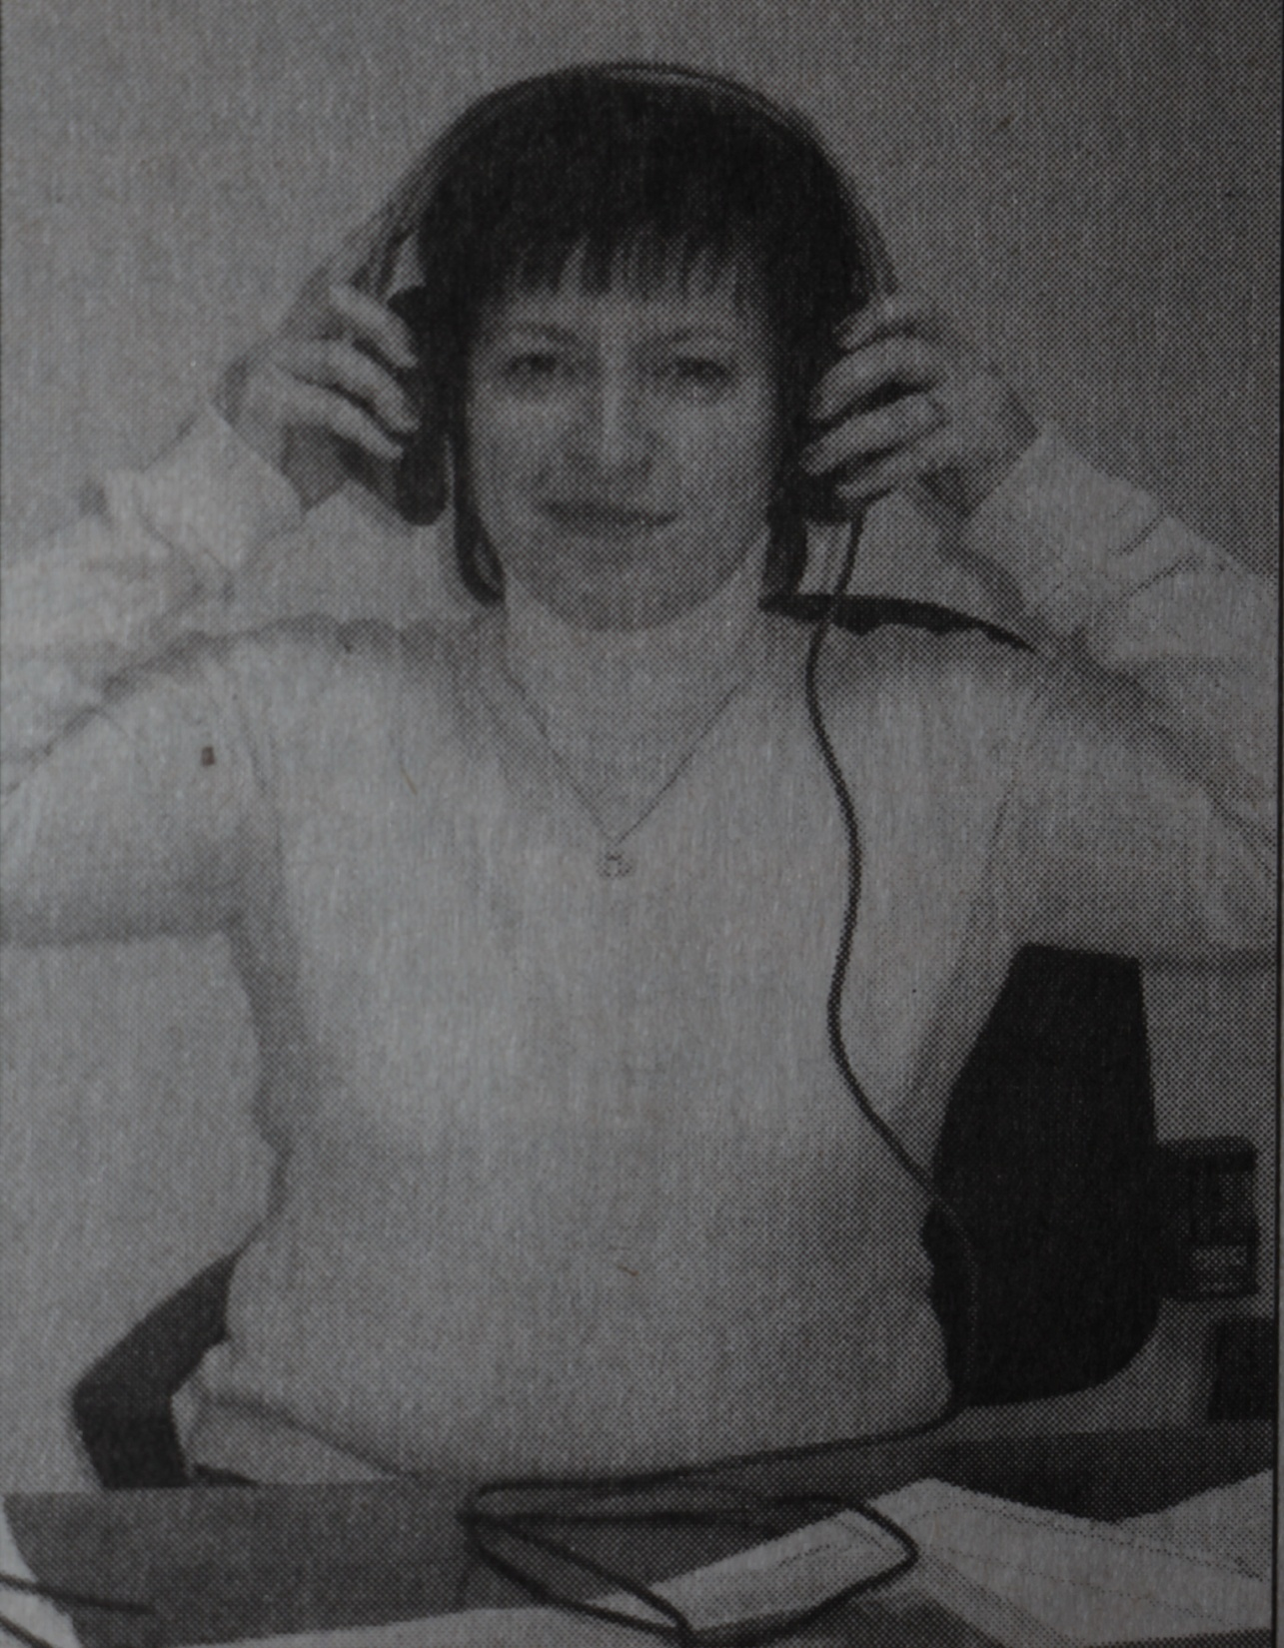
Журналист газеты «Уральский шахтер» Наталья Чезганова

Slide 65
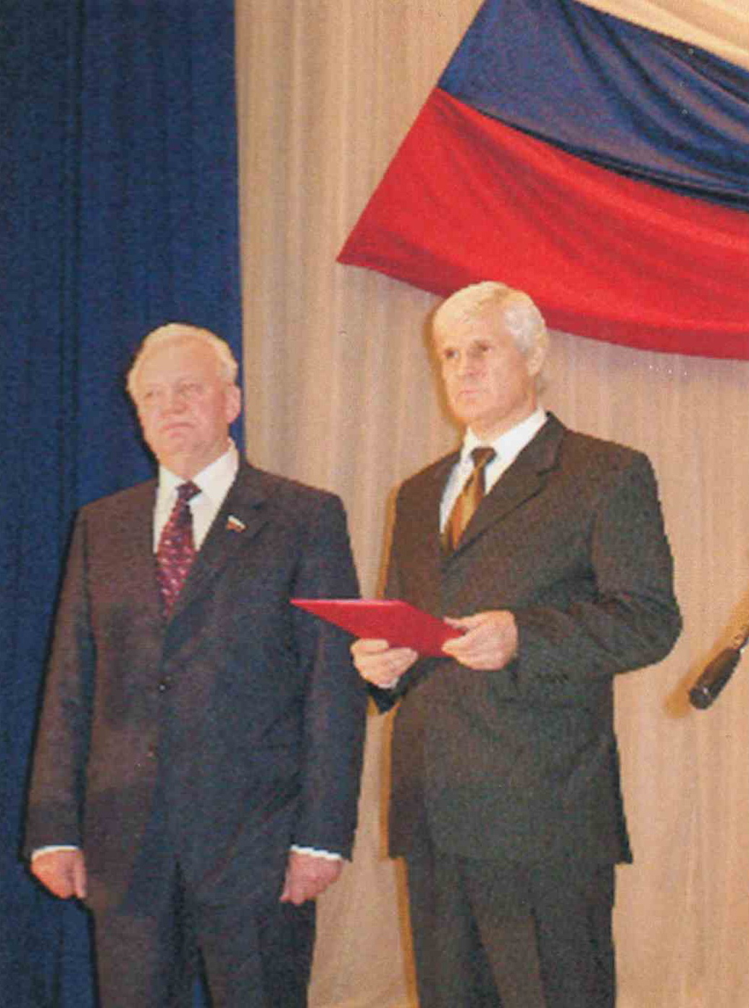
В.И.Федоров Почетный гражданин города Губахи

Slide 66
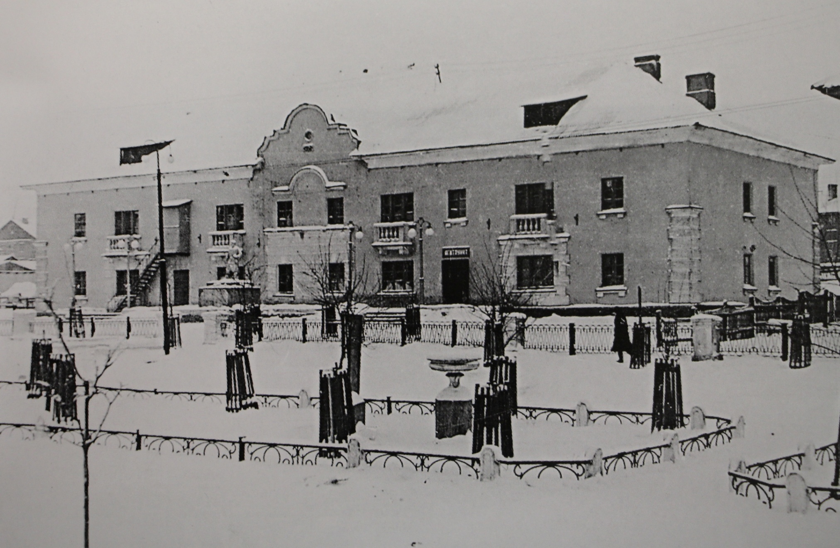
Клуб «Строитель»

Slide 67
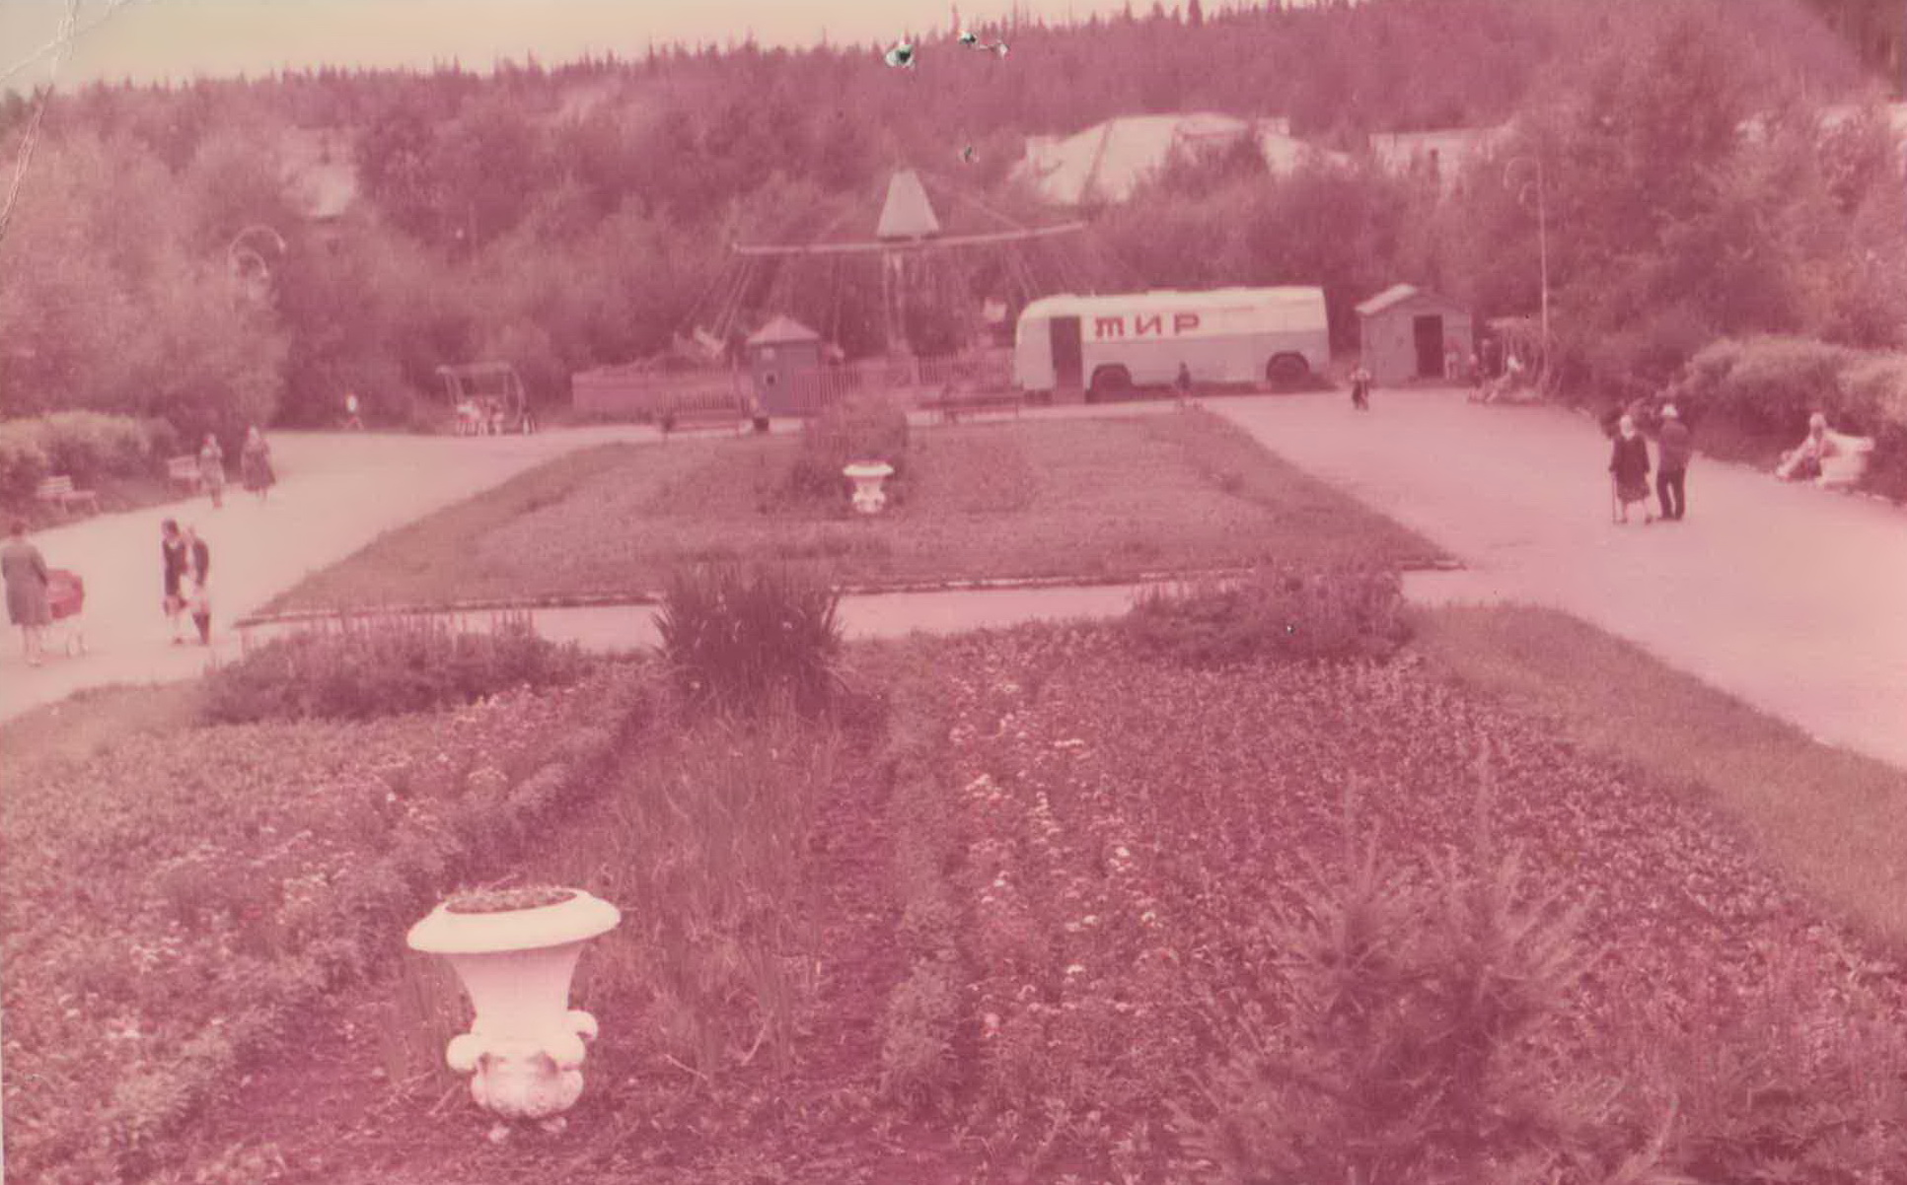
1961г.

Slide 68
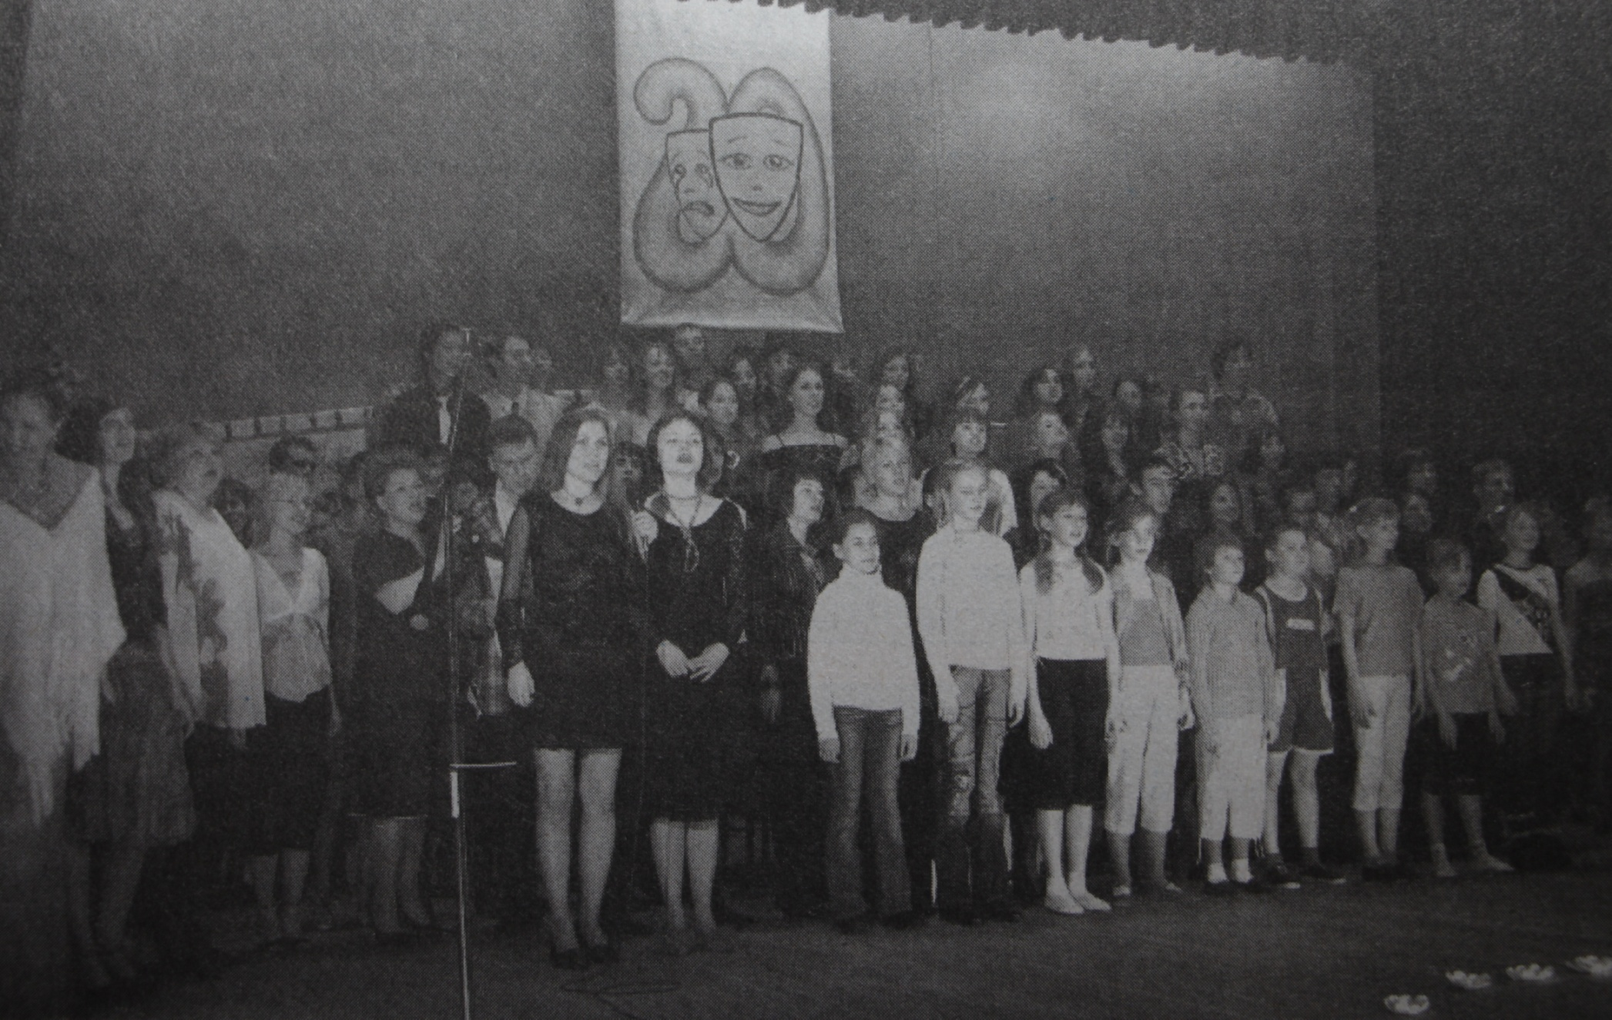
Юбилей молодежной студии-театра «Доминанта»

Slide 69
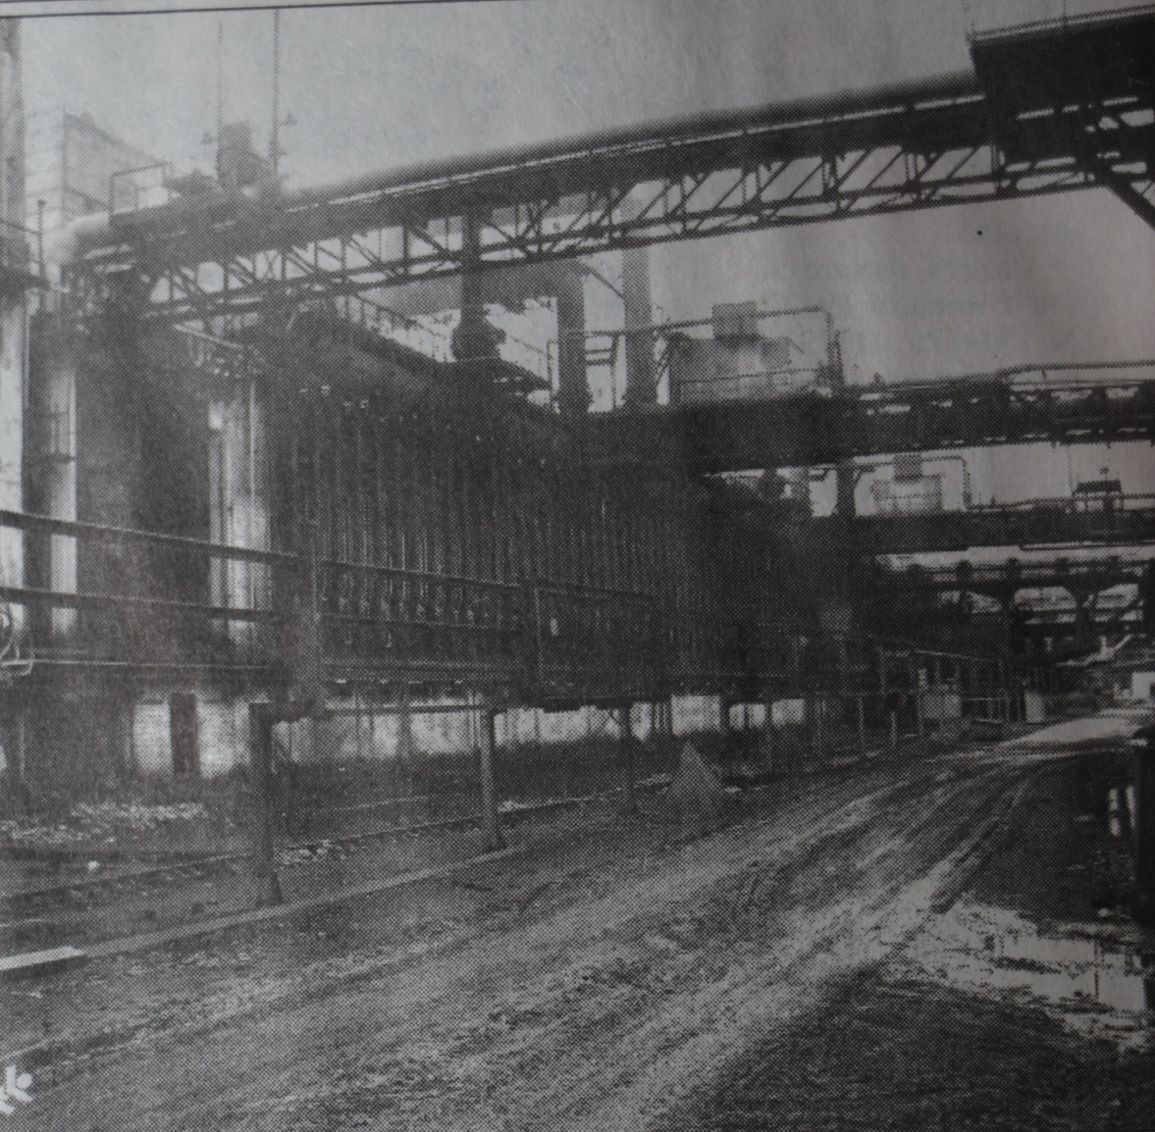

Slide 70
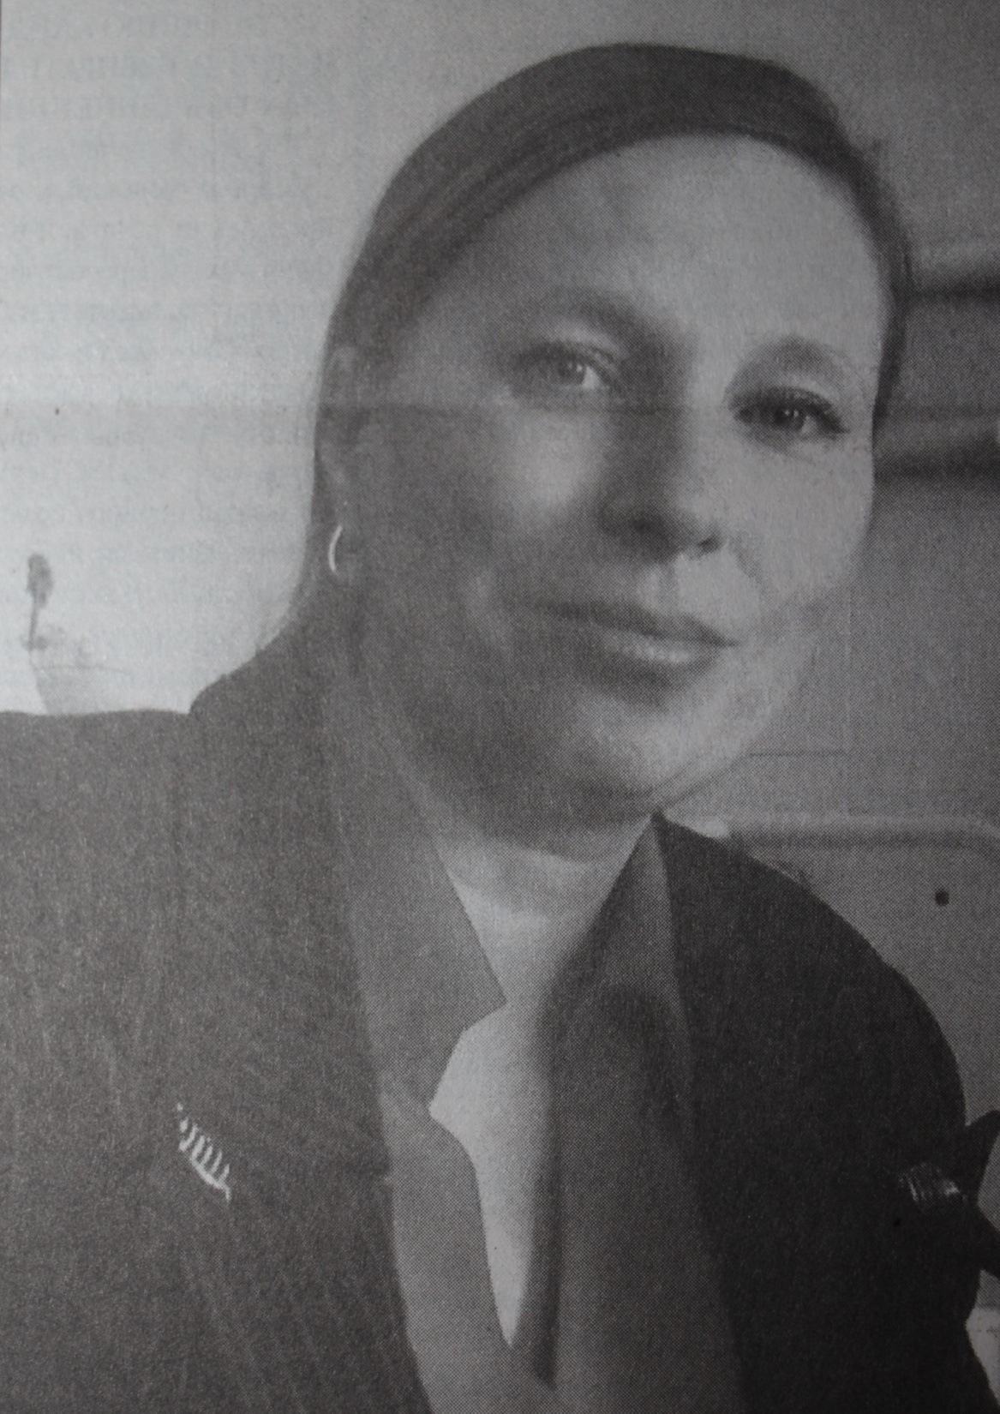
ЛЮБОВЬ ЗАЙЦЕВА

Slide 71
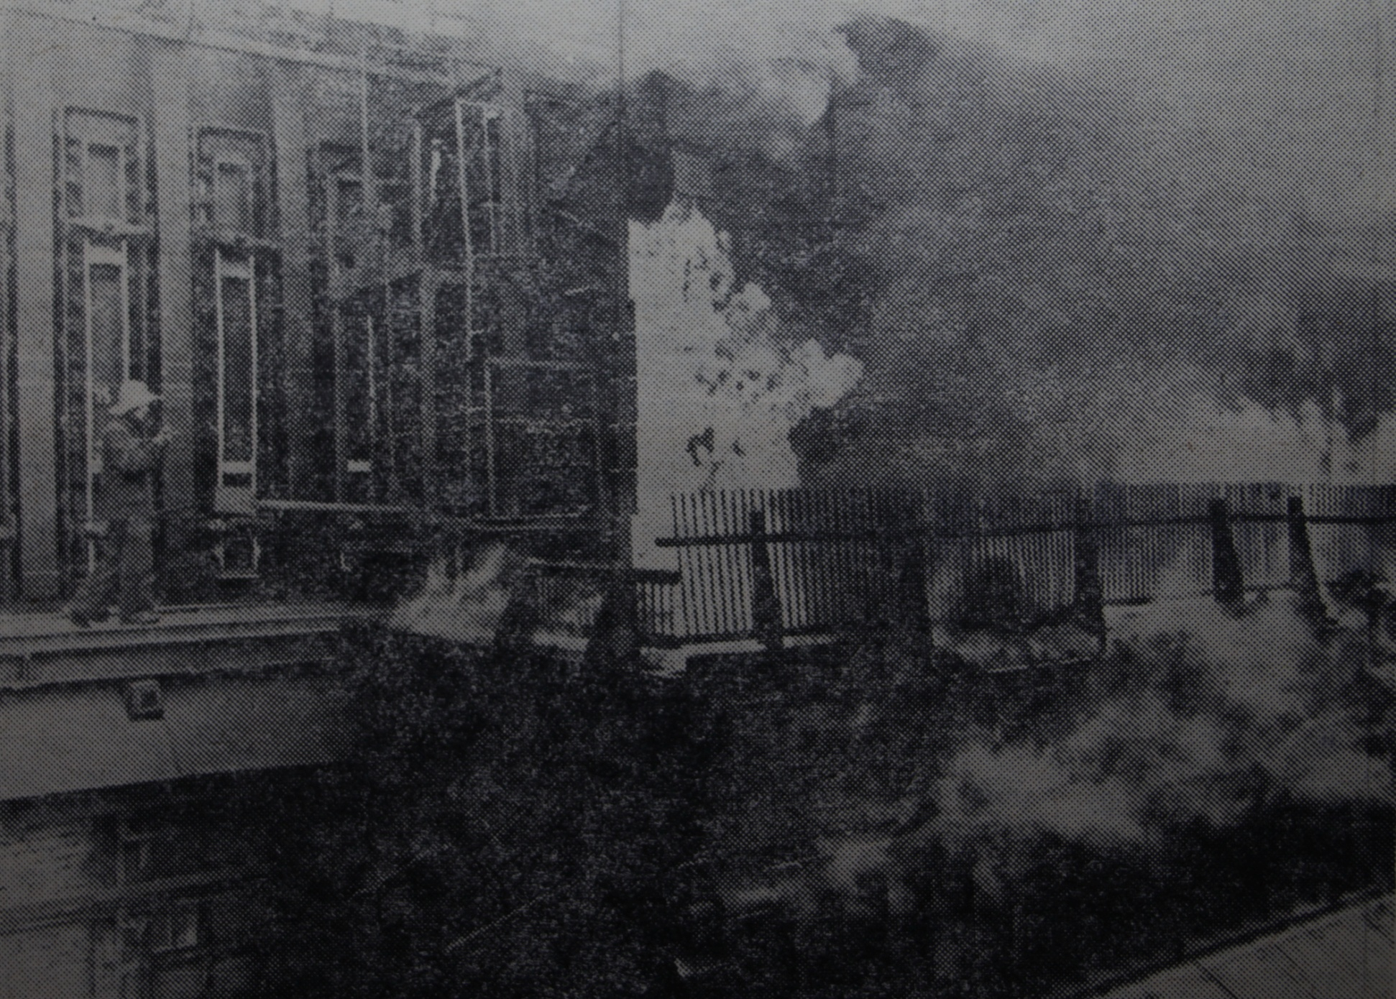

Slide 72
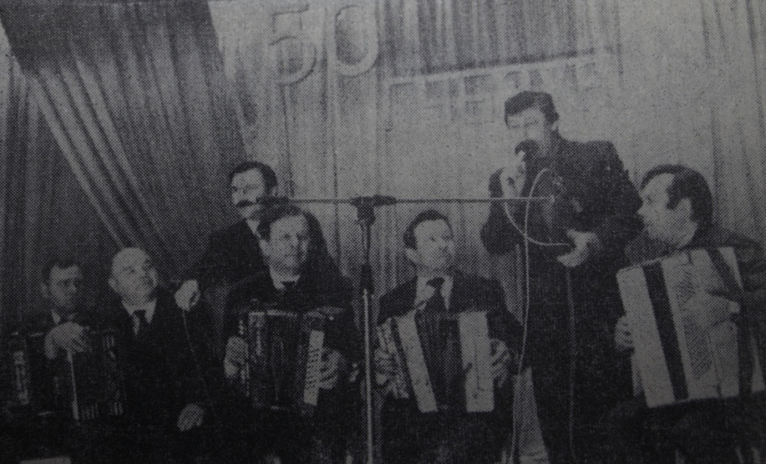
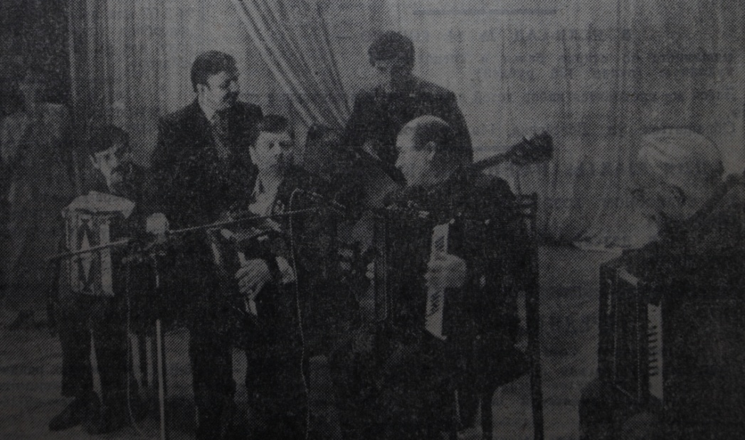
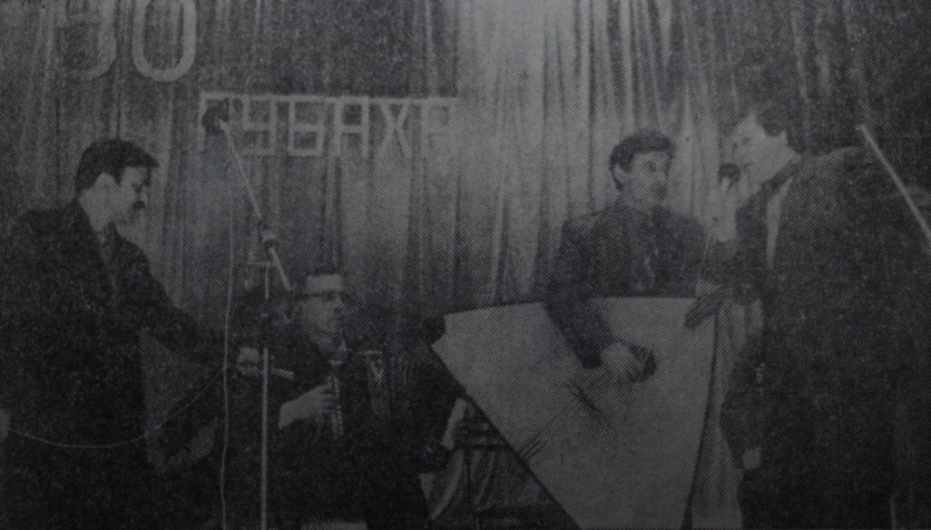
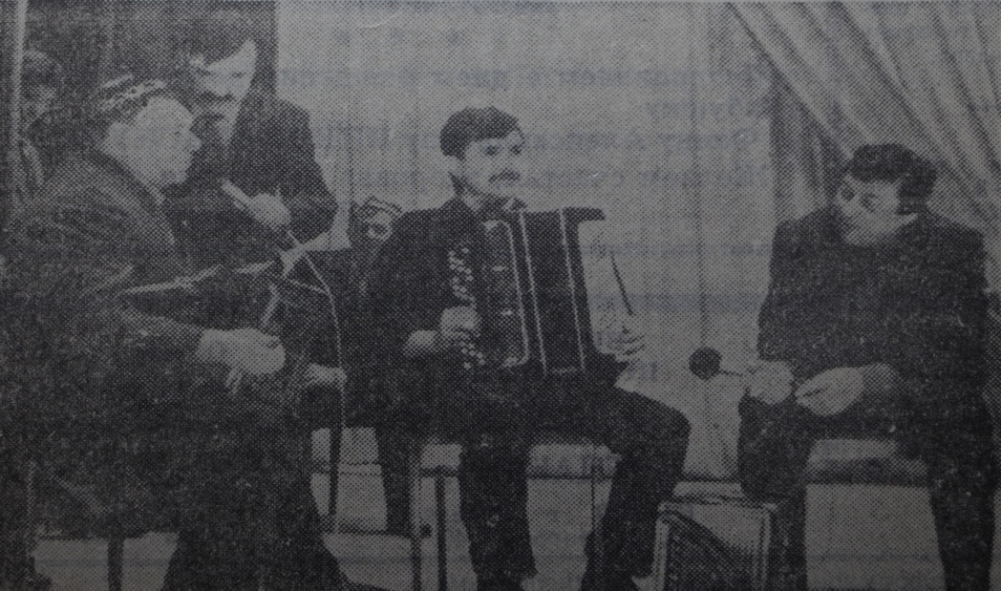

Slide 73
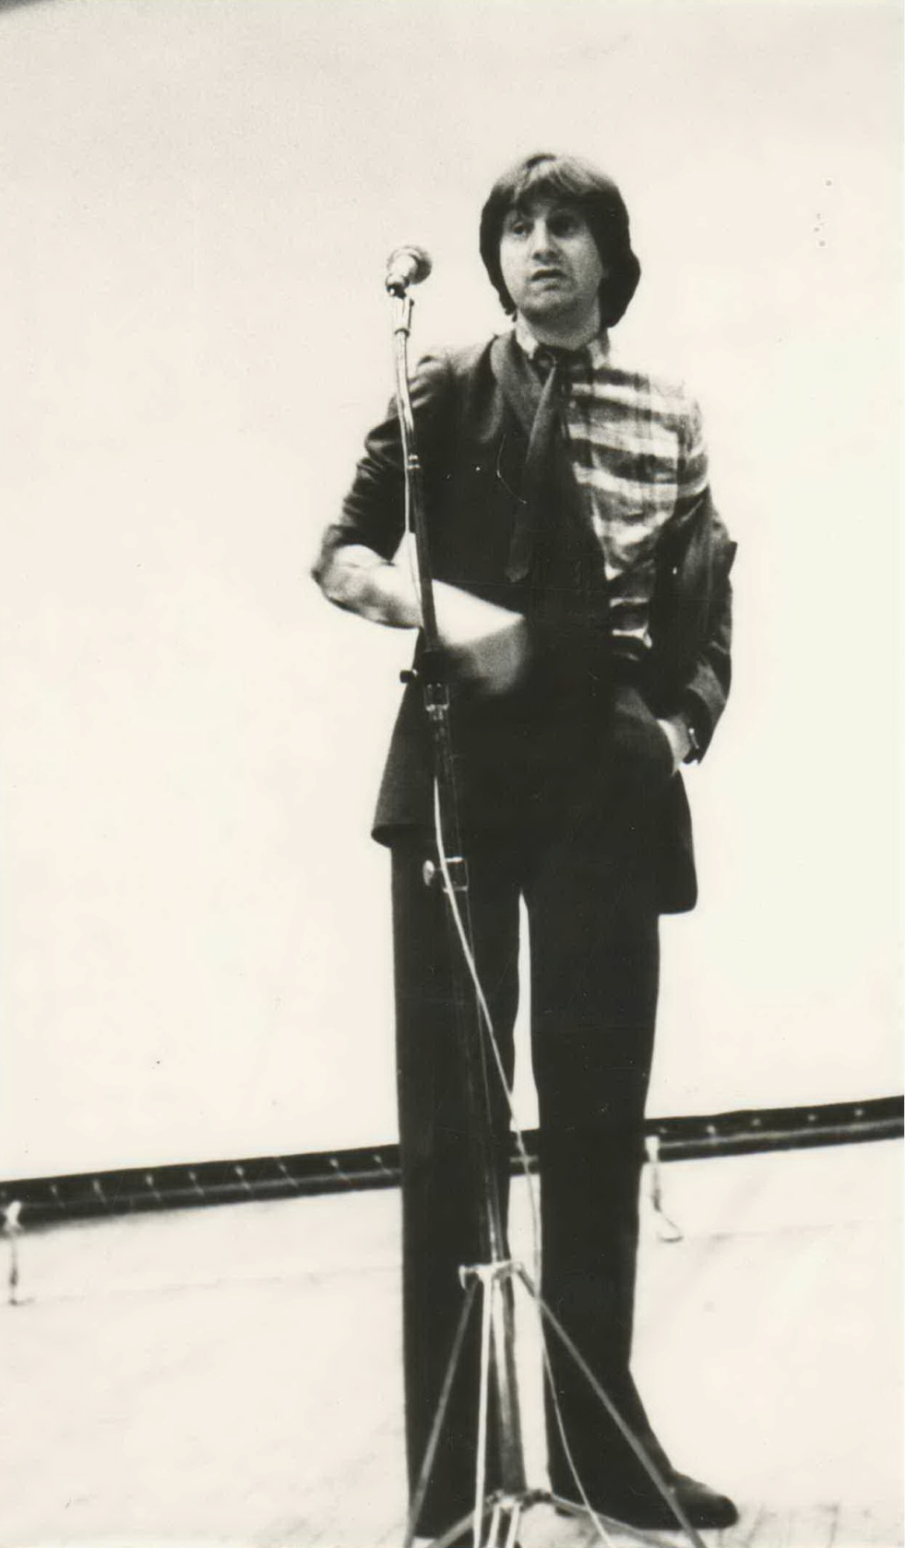

Slide 74
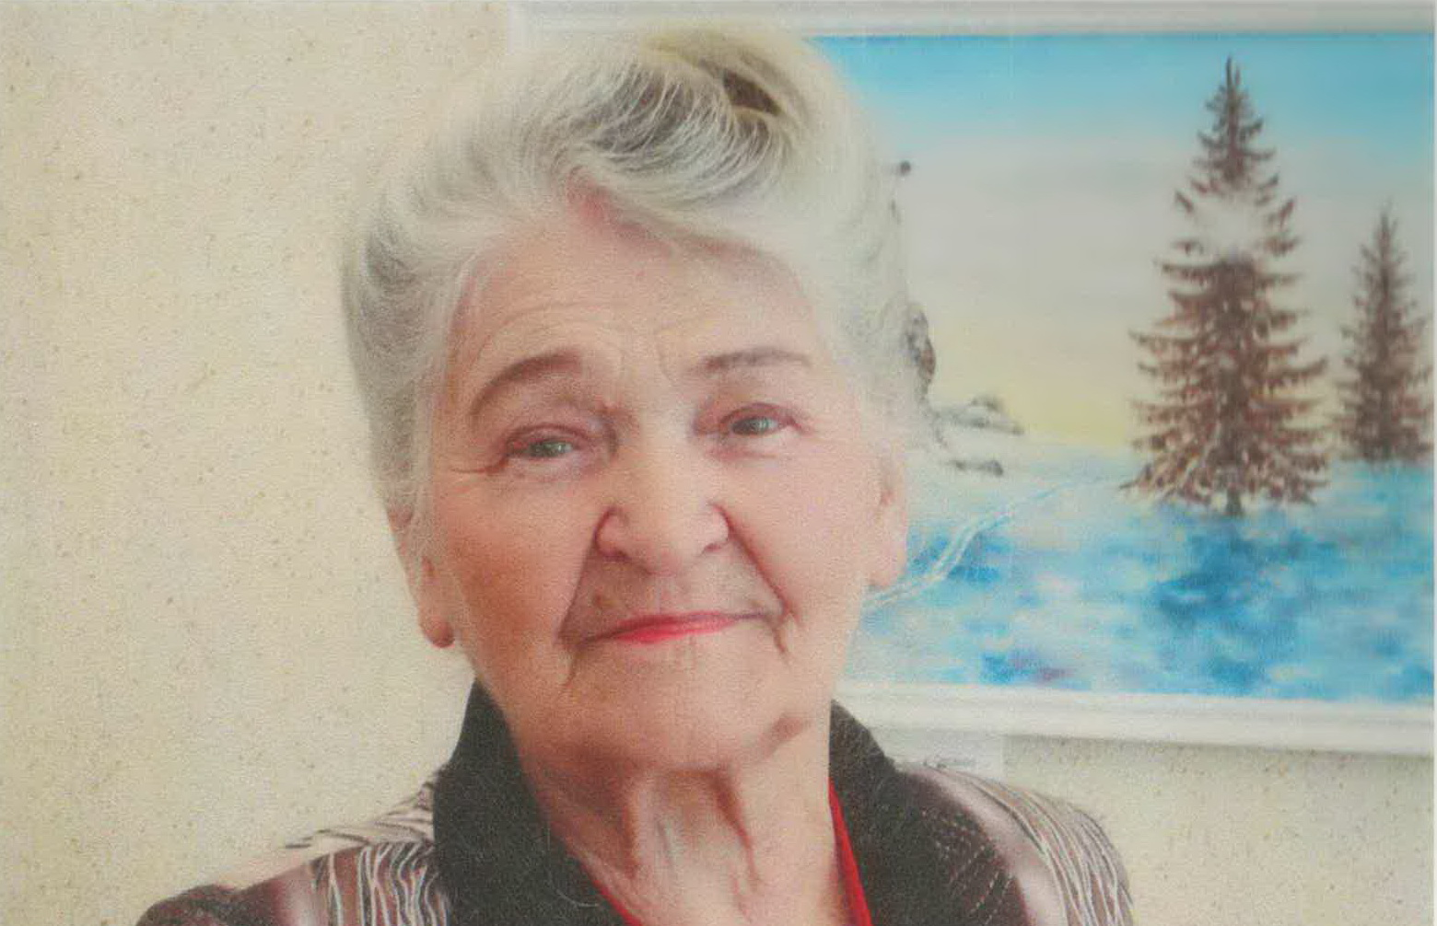
Котова Нина Михайловна, Почетный гражданин города Губахи.

Slide 75
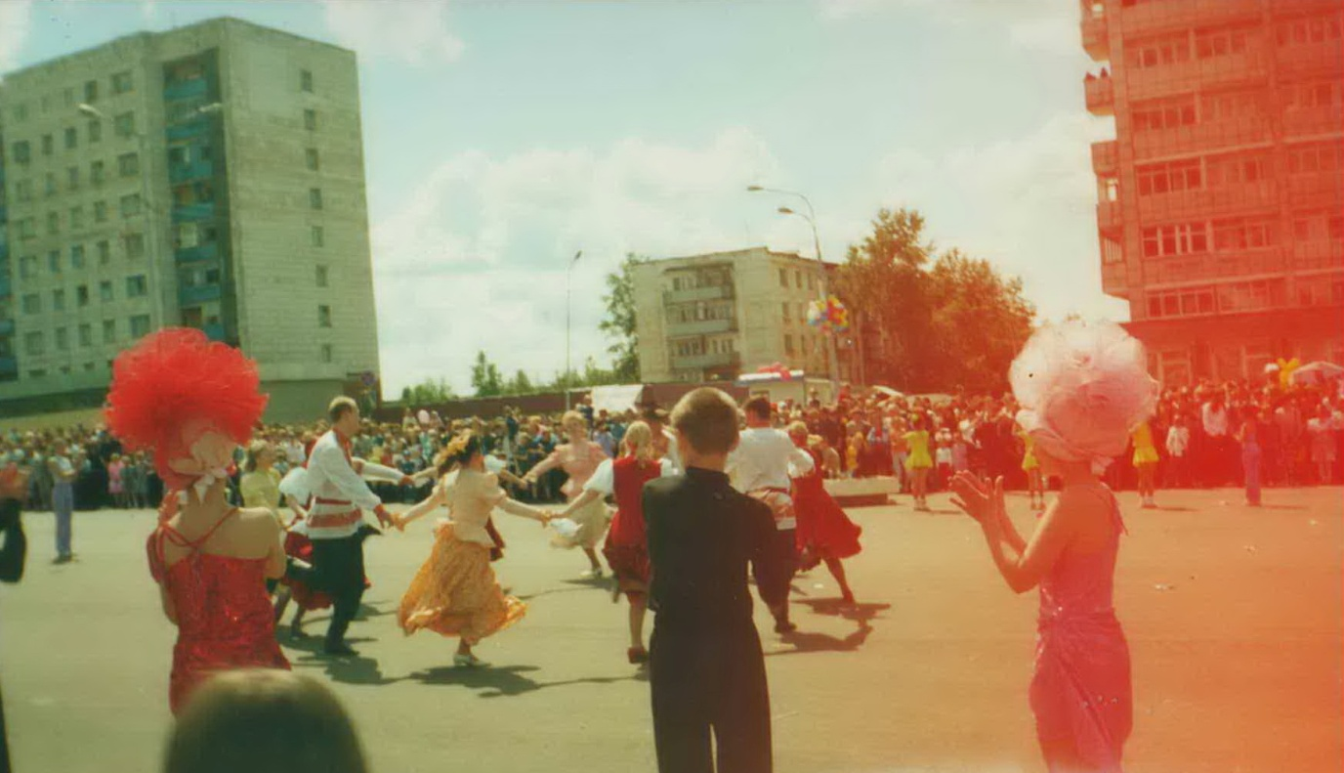
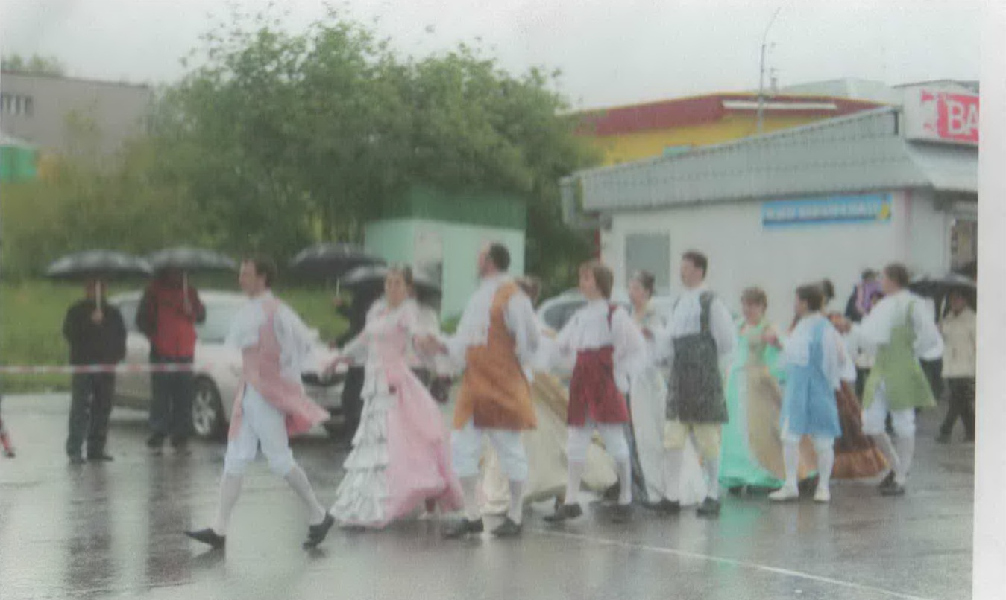
Артисты театра-студии «Доминанта» на площади города.

Slide 76
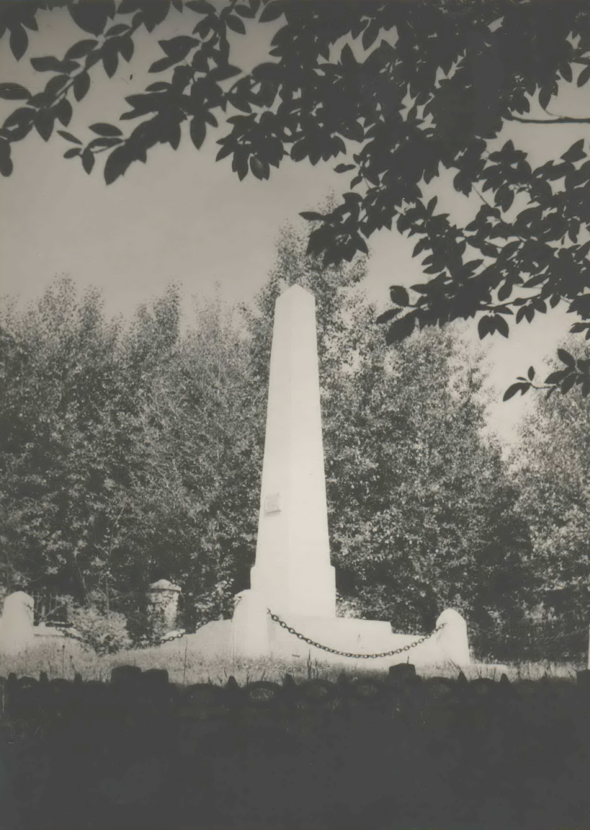
Обелиск Деменеву и Потапову.

Slide 77
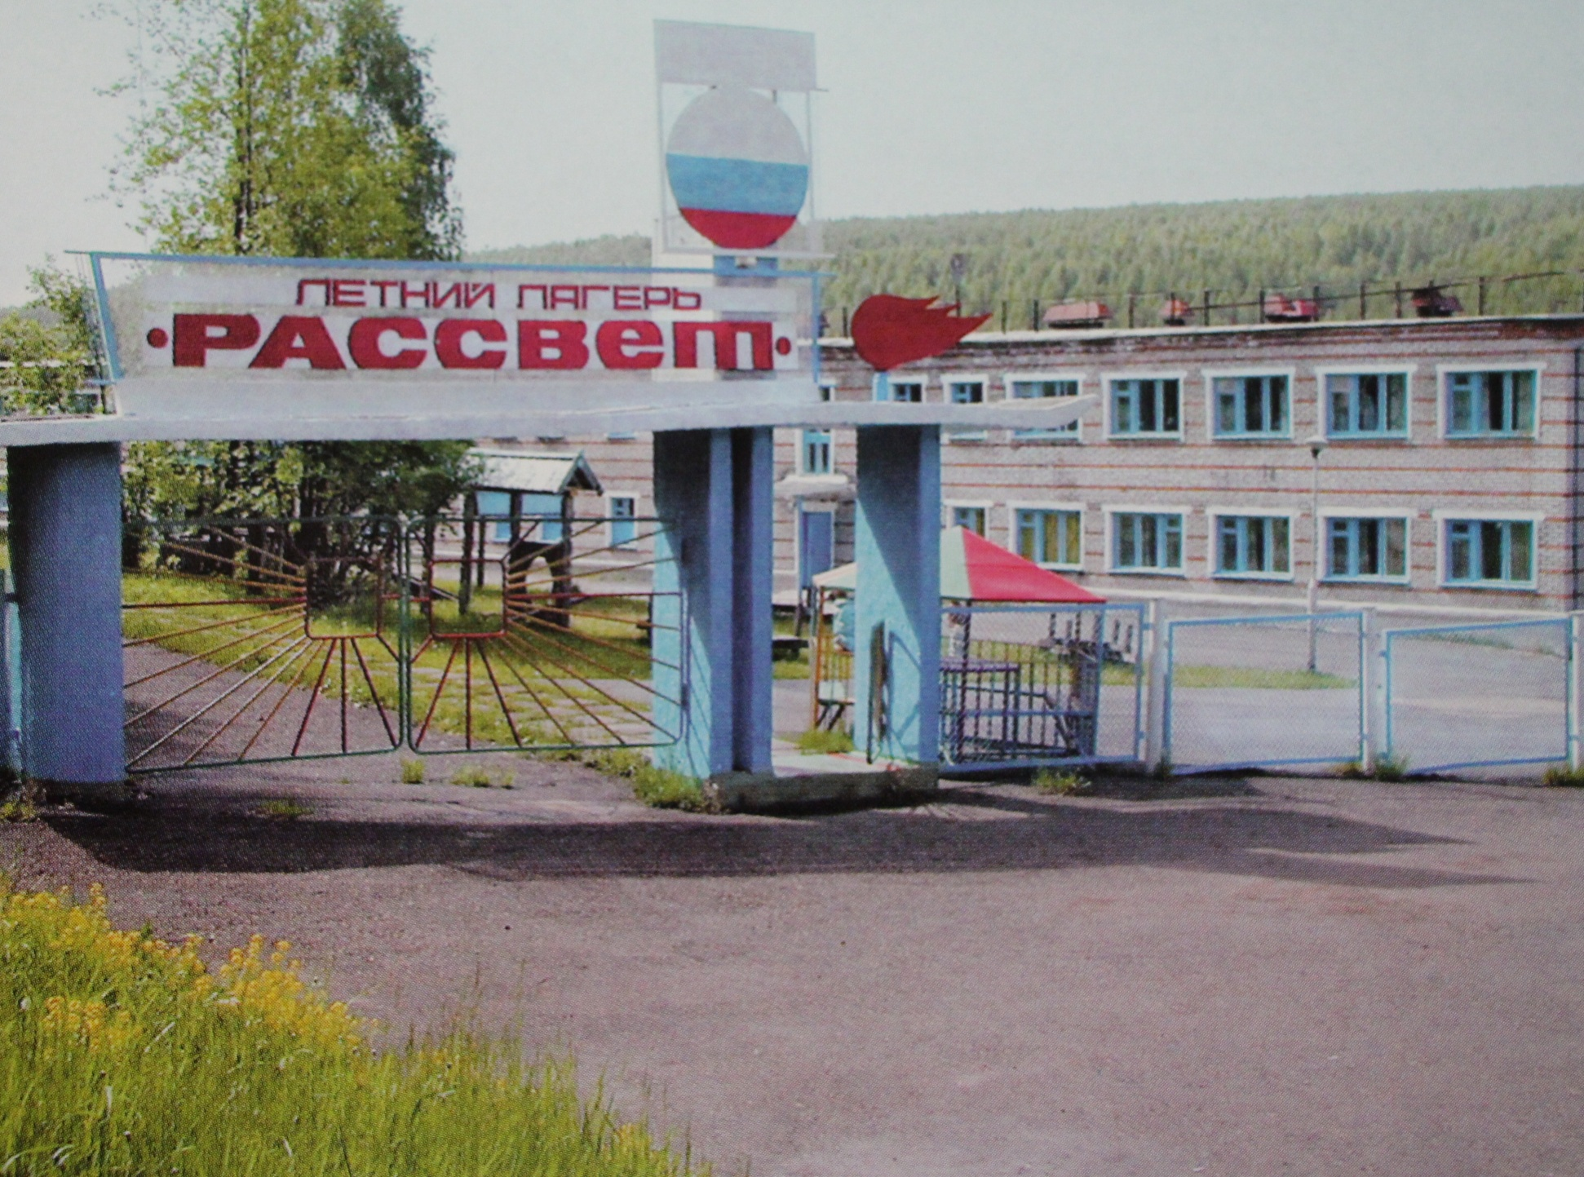

Slide 78
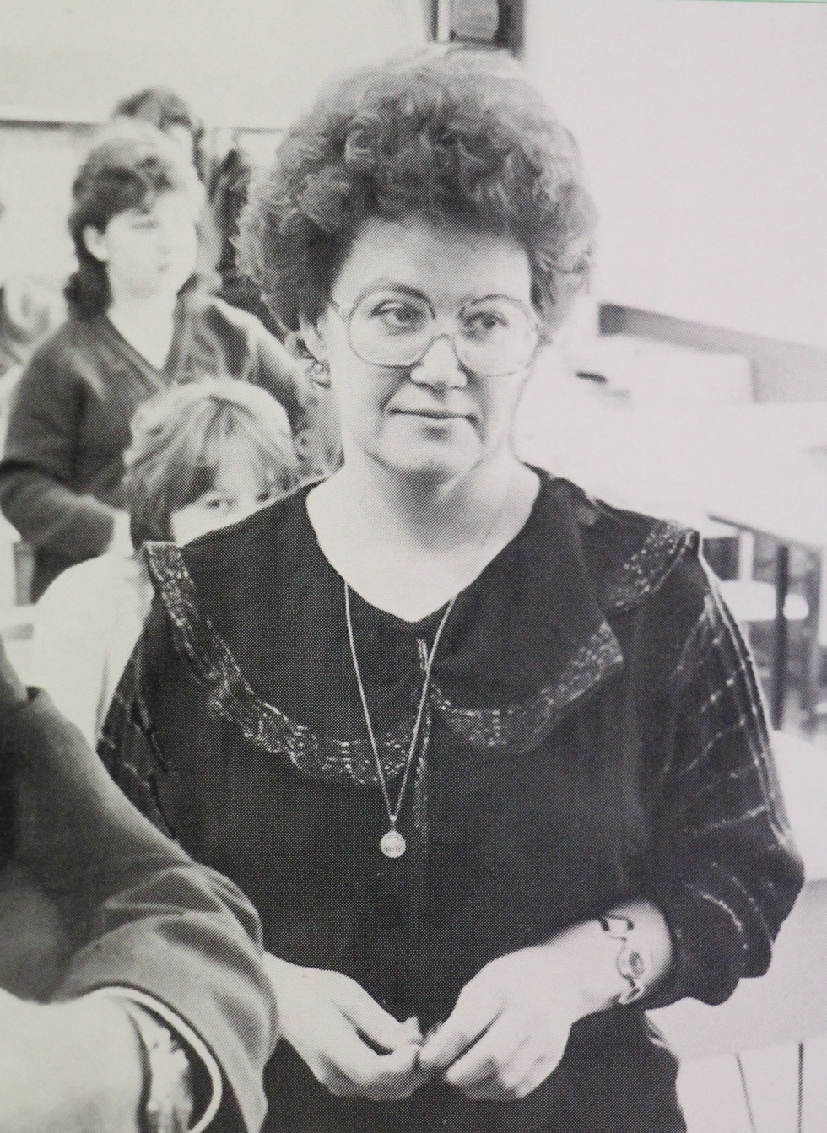
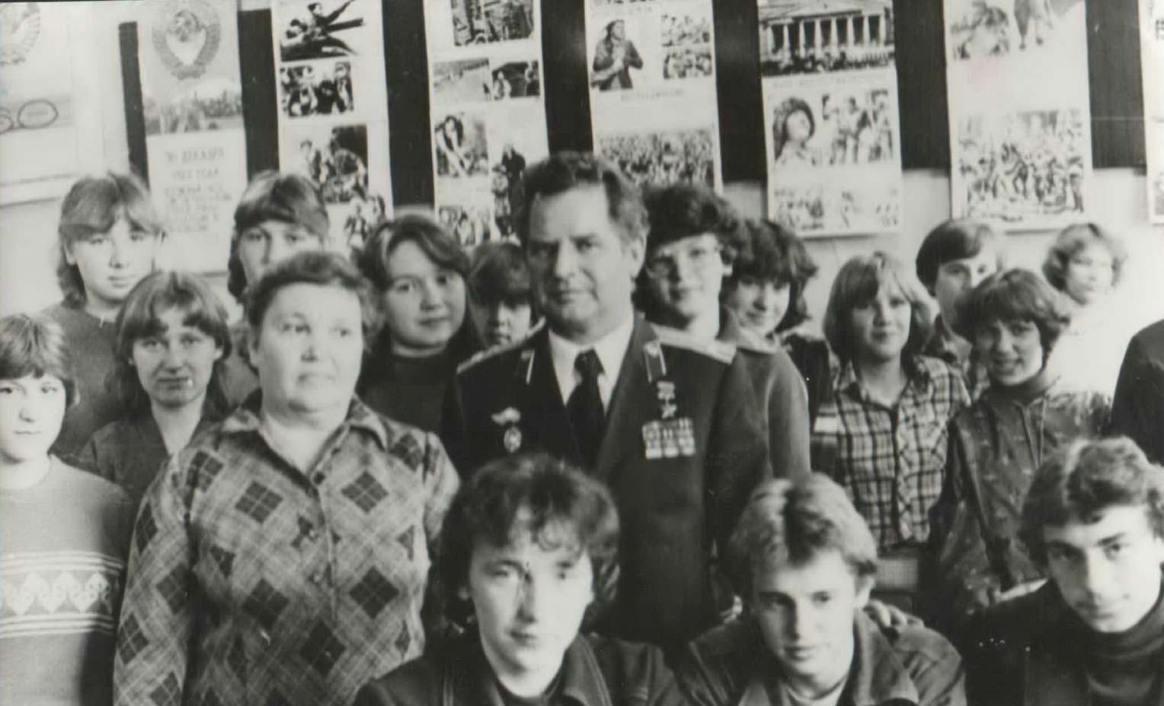
Директор училища № 13 – Отавина Людмил
Встреча учащихся с выпускником Иваном Александровичем
Кондауровым в день 50-летия училища.

Slide 79
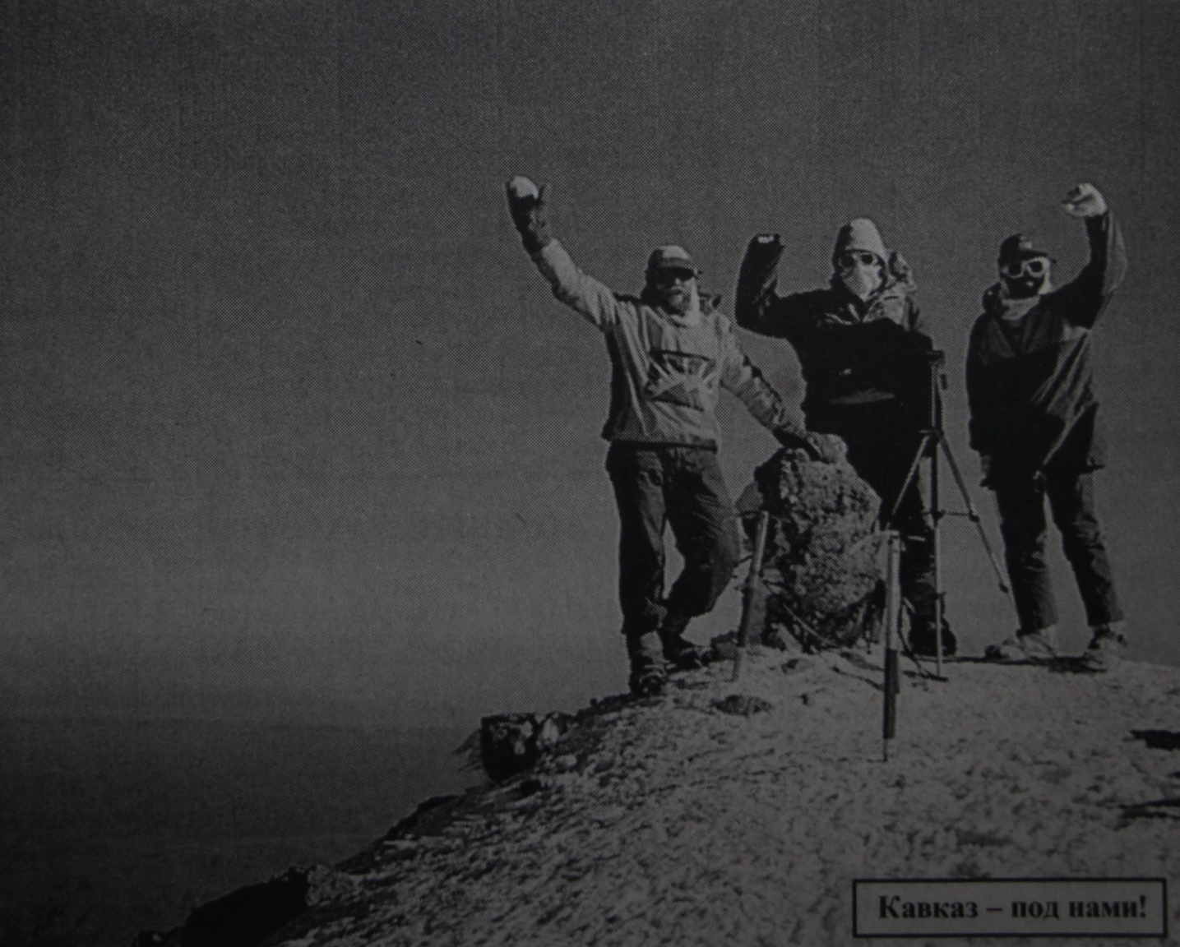
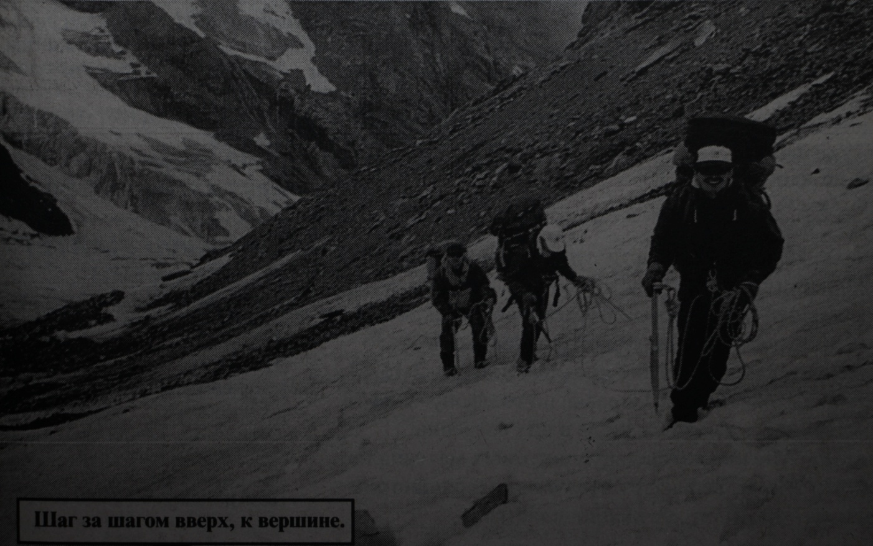
покорение вершины страны-Эльбрус,посвященное 60-летию родного города.

Slide 80
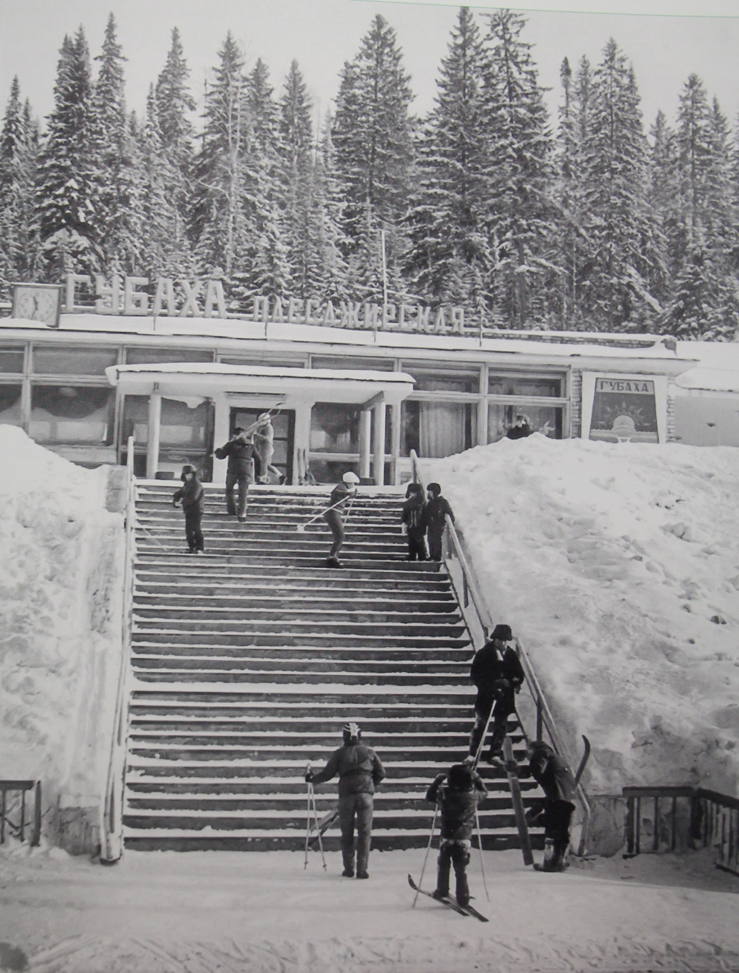

Slide 81
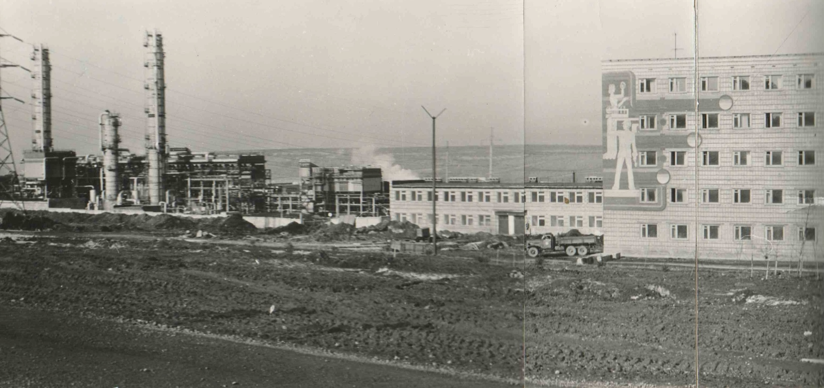

Slide 82
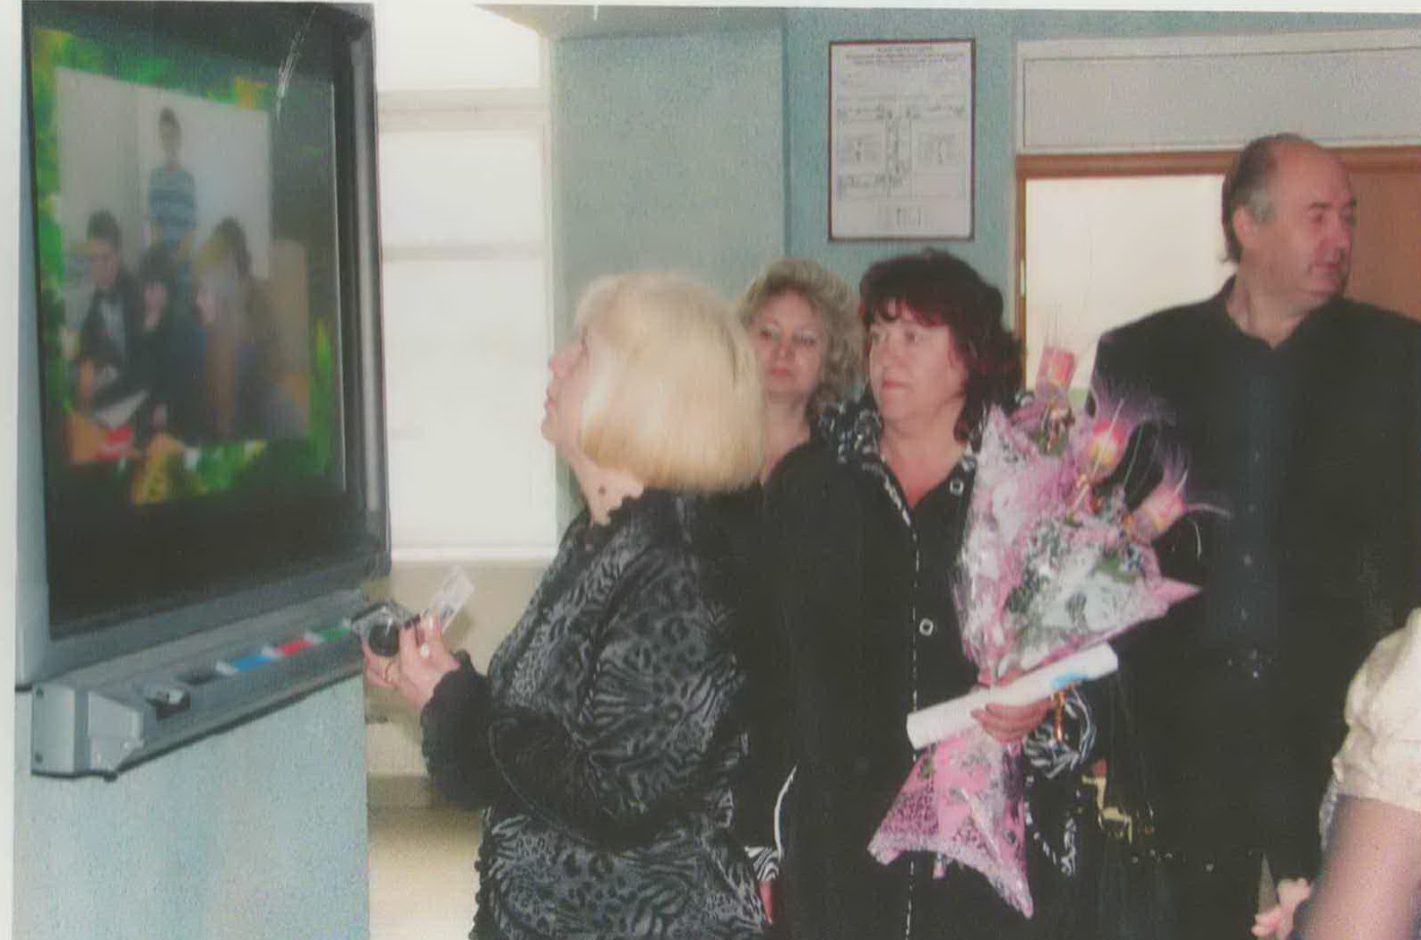
Галина Ивановна Сперанская, «заслуженный учитель Российской Федерации»

Slide 83
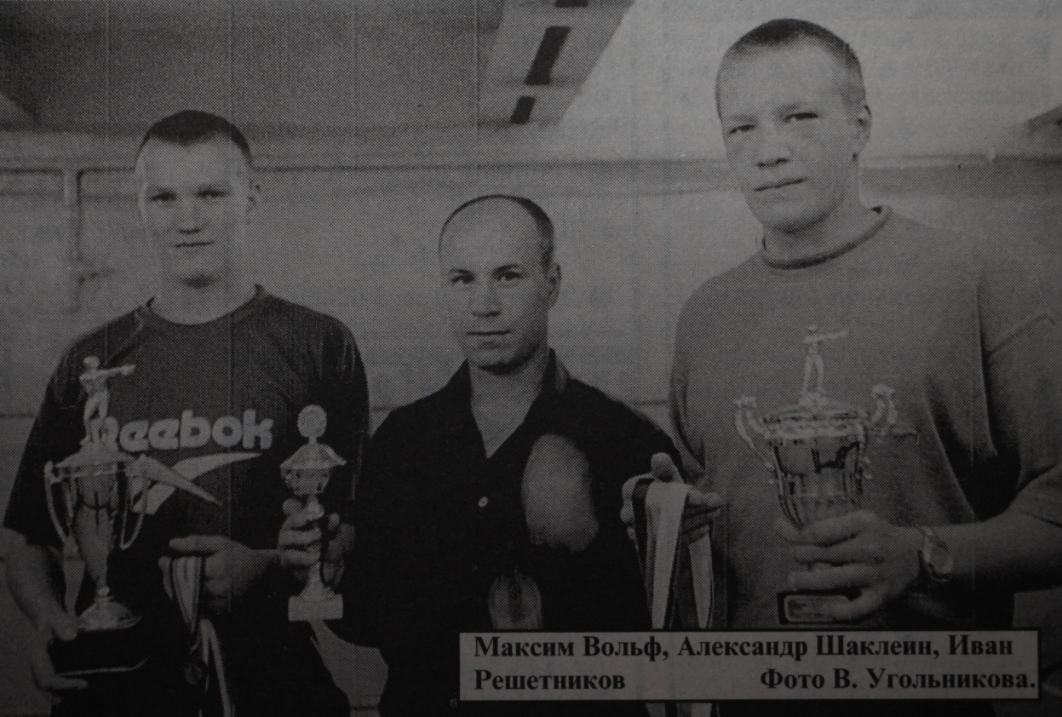
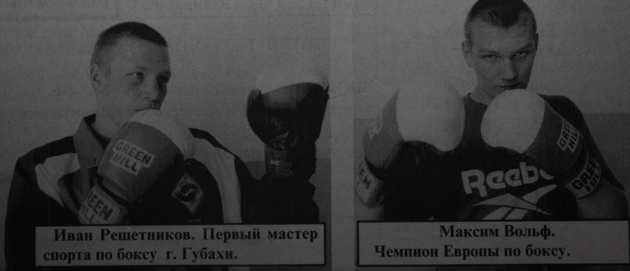

Slide 84
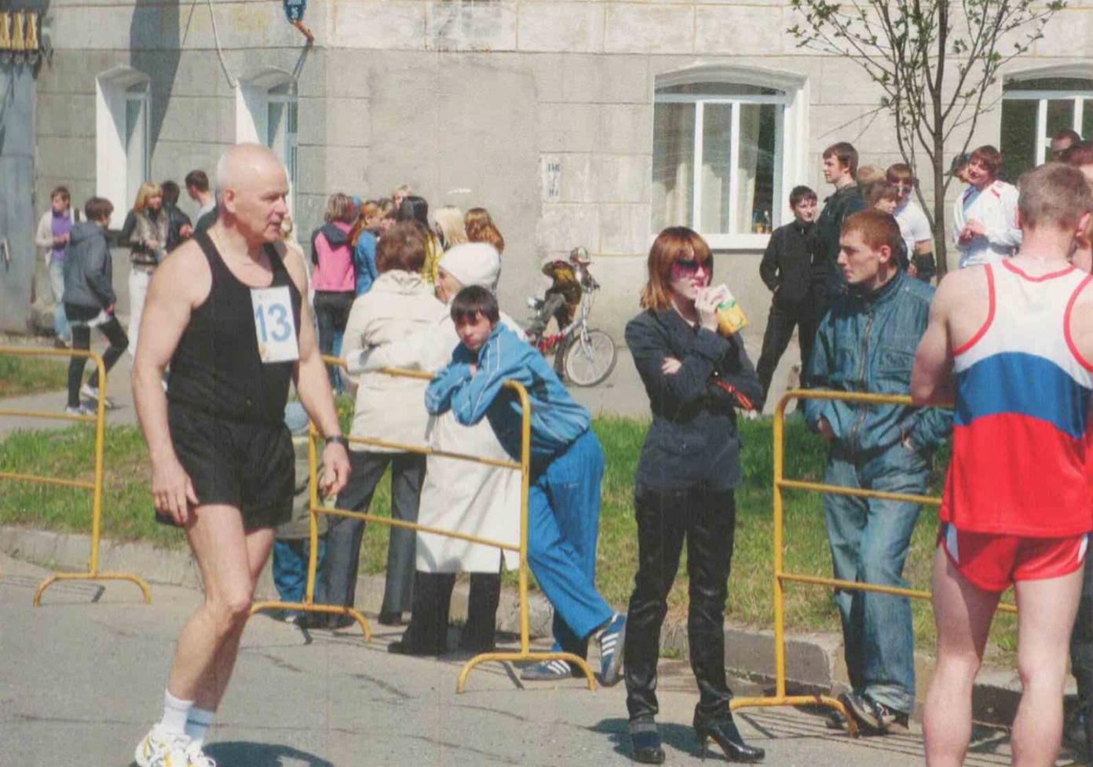
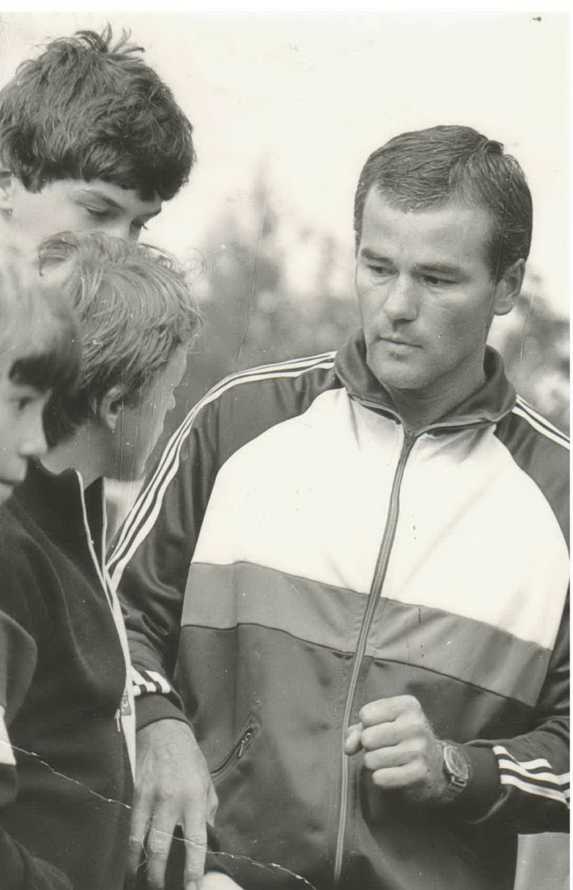
А.С.Гулин

Slide 85
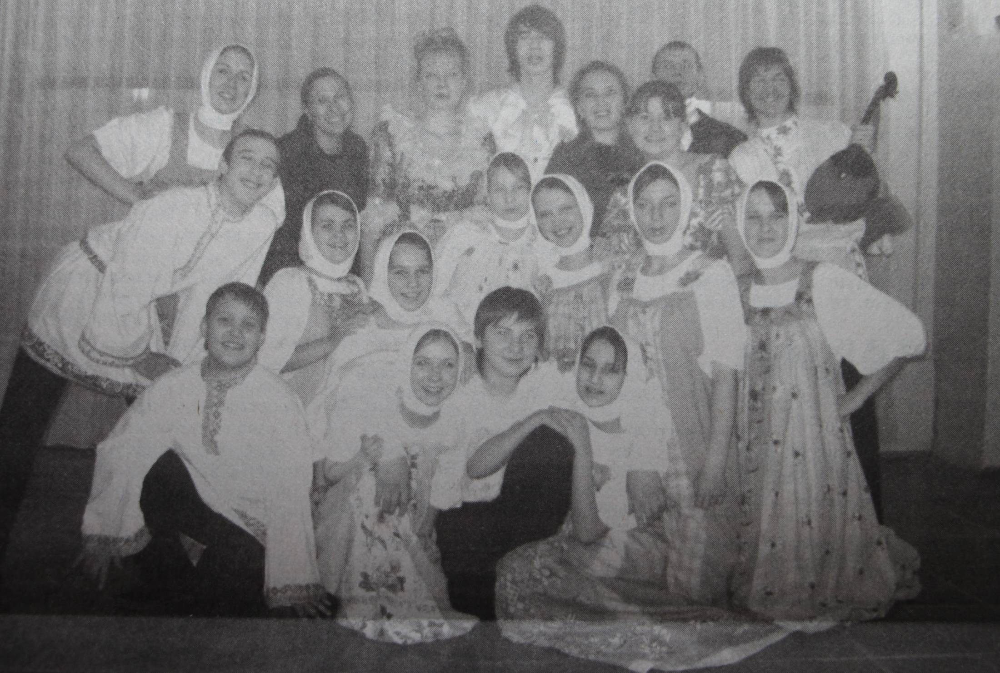

Slide 86
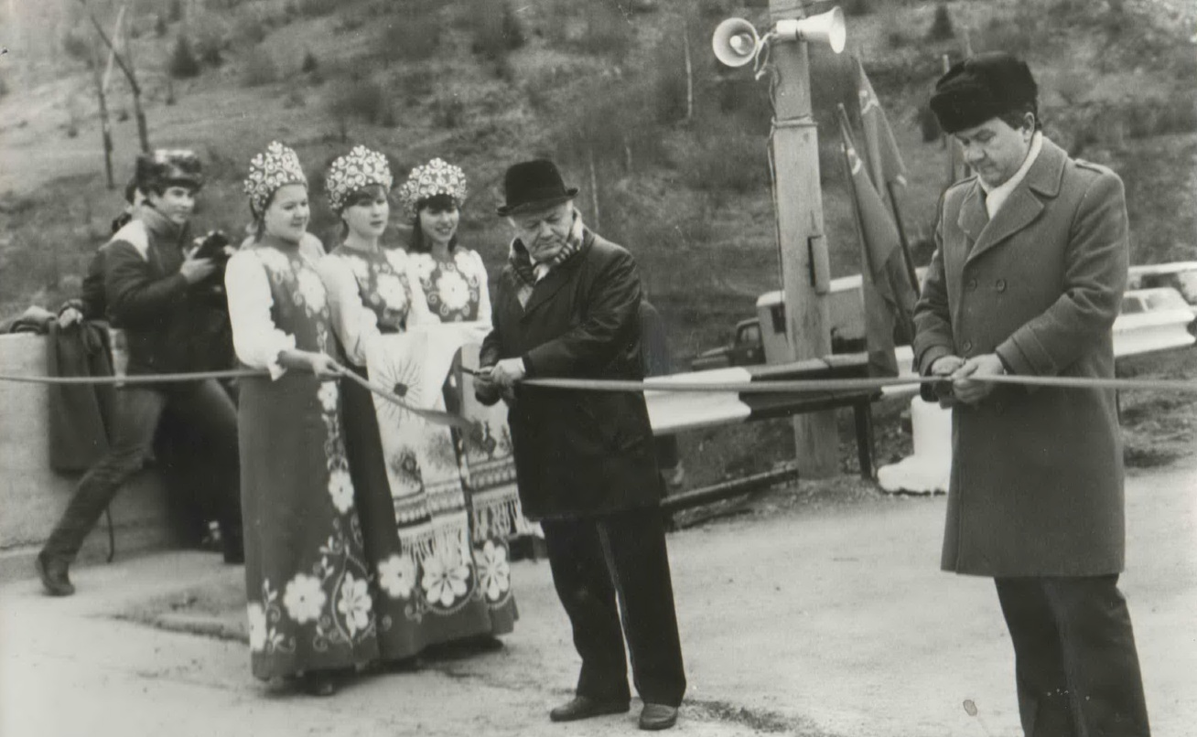
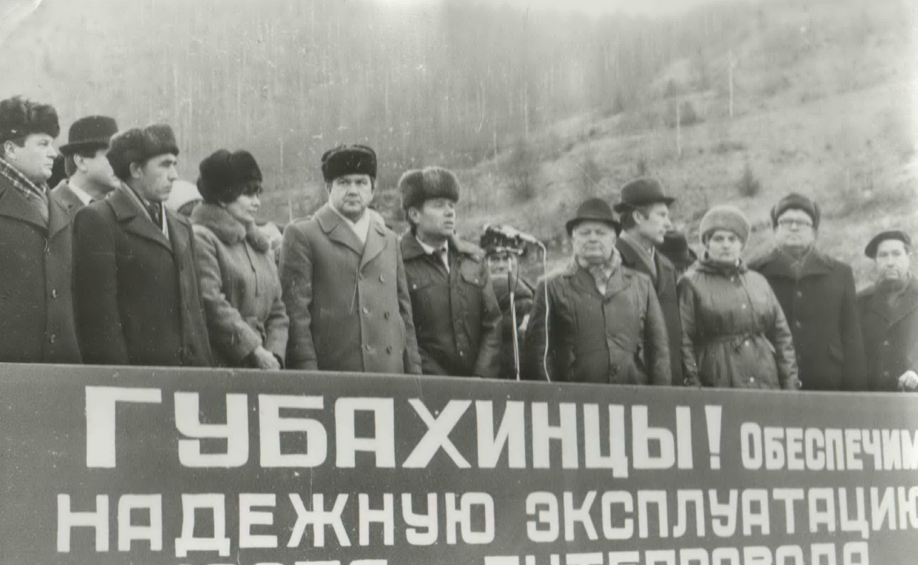

Slide 87
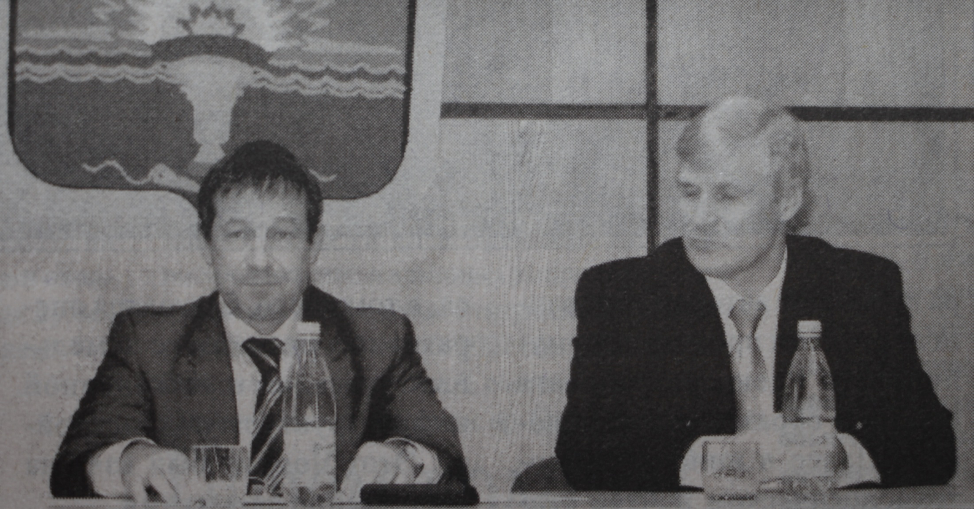

Slide 88
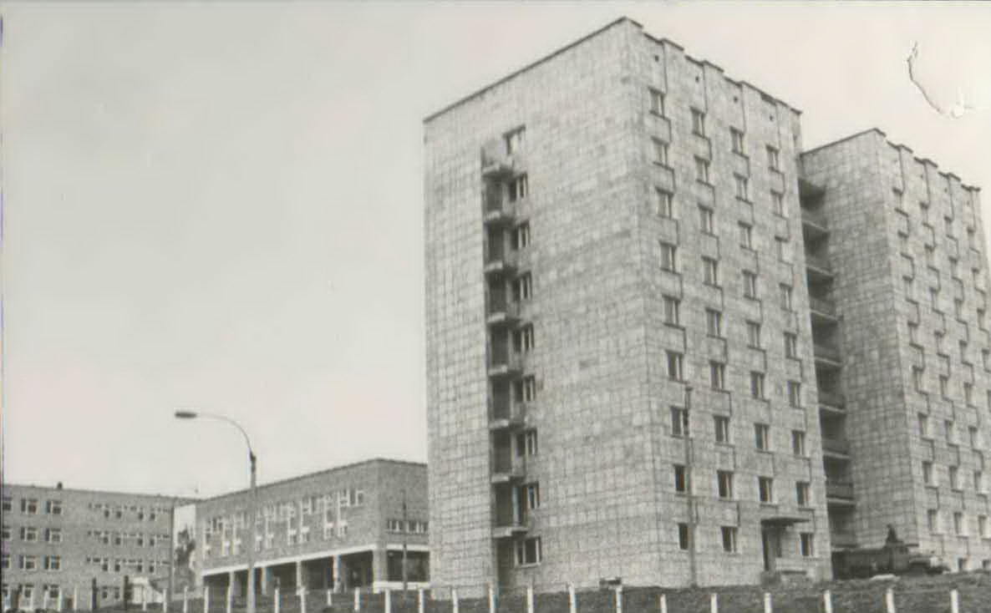

Slide 89
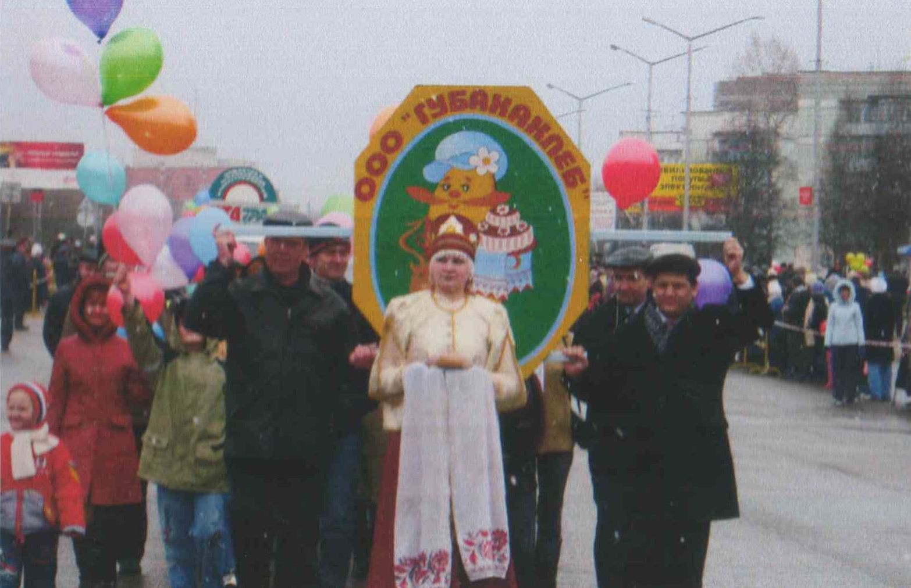

Slide 90
директор швейной фабрики – Старкова Ольга Владимировна

Slide 91
директор Губахинского коксохимического завода Галкин Анатолий Павлович

Slide 92
Ольга Погудина

Slide 93
22 МАРТА
ОСНОВАНИЕ ГОРОДА
1941 года

